Slide 1
Tecnologias digitais na educação
Prof. Dr. Cesar A. Amaral Nunes
Pesquisador associado ao GEPEM – Fac. Educação da Unicamp
Membro do conselho consultivo do PISA 2021 – Creative Thinking
SINPEEM – 27/10/17

Slide 2
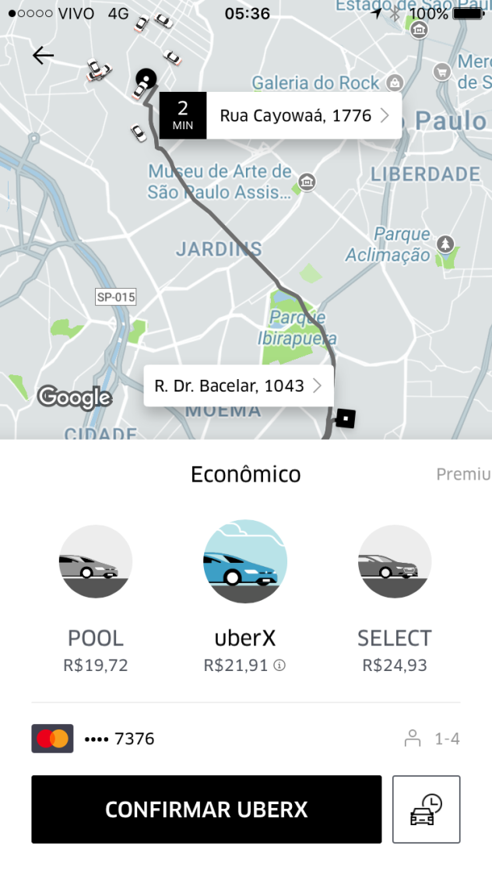
Novos problemas em nossa sociedade

Slide 3
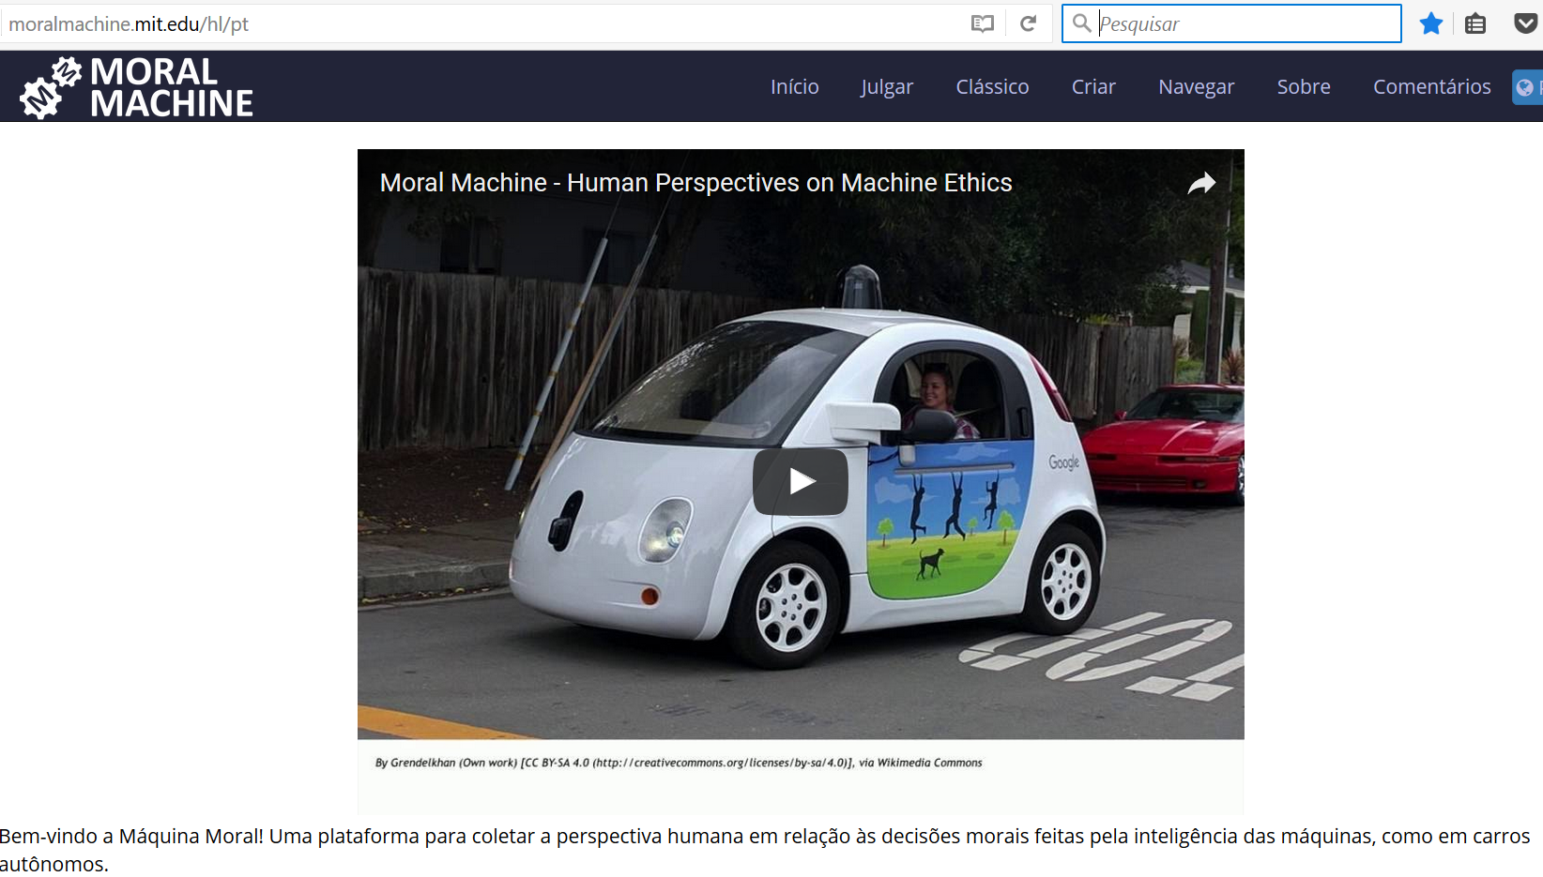

Slide 4
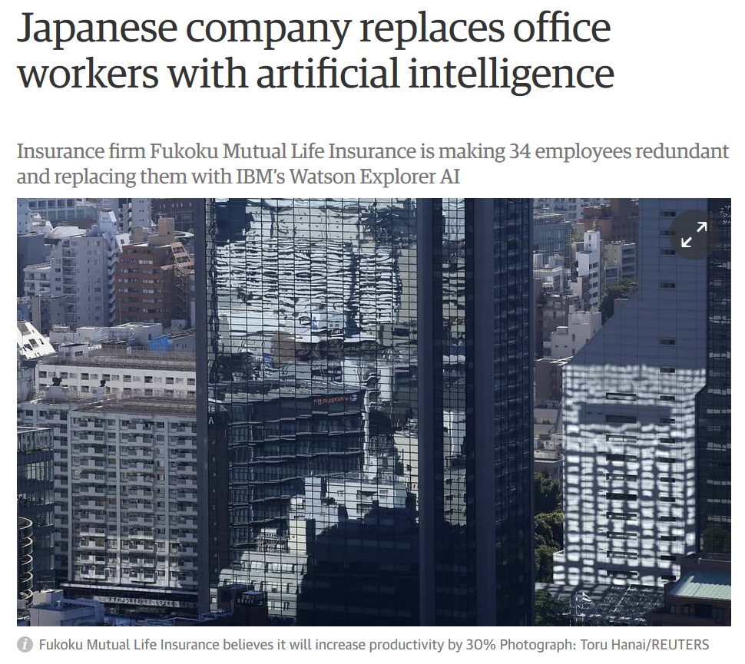
05/01/2017

Slide 5
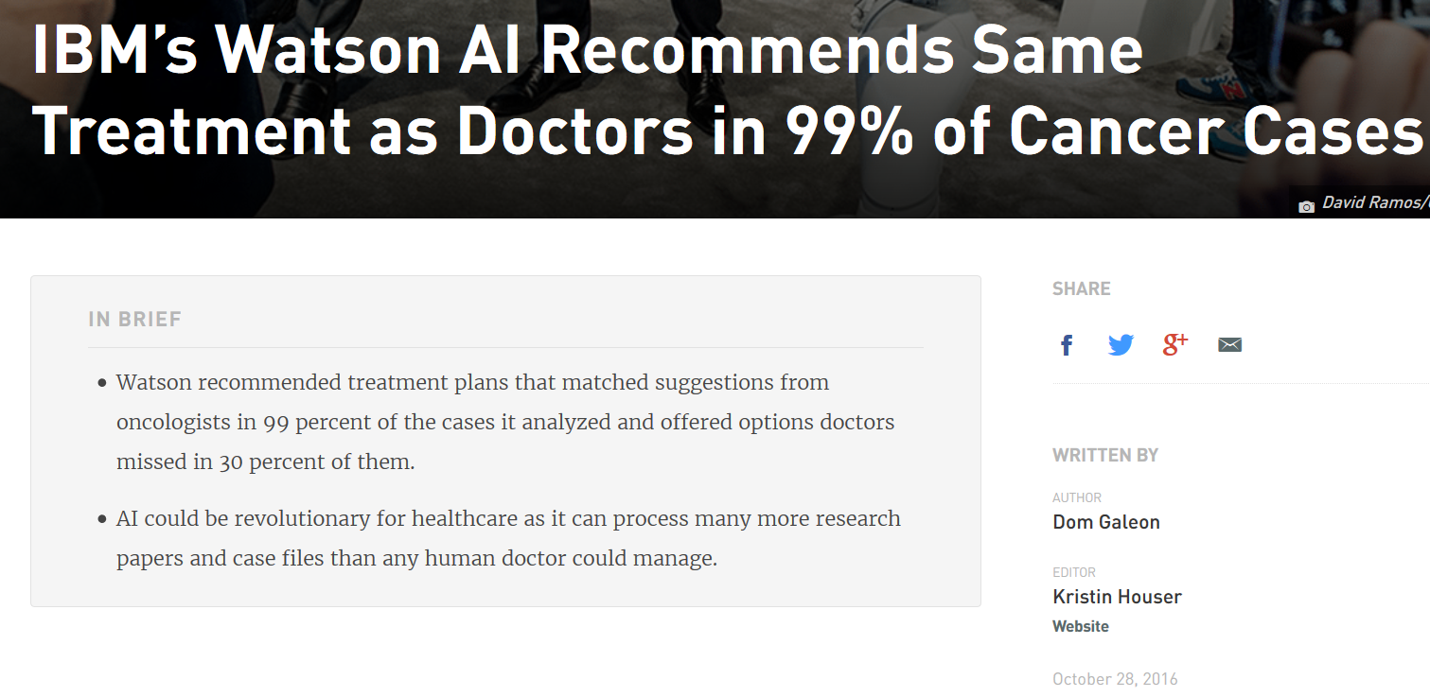
https://futurism.com/ibms-watson-ai-recommends-same-treatment-as-doctors-in-99-of-cancer-cases/

Slide 6
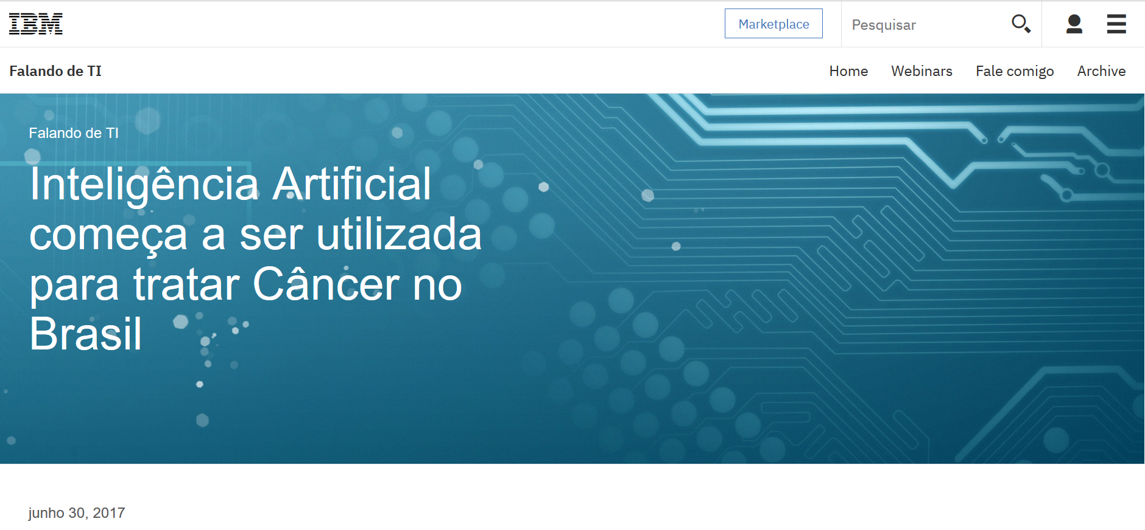
O diretor do Hospital do Câncer Mãe de Deus, Dr. Carlos Barrios também comemorou a iniciativa do projeto afirmando que
“um dos propósitos do Hospital do Câncer Mãe de Deus é oferecer para os seus pacientes toda a gama possível de
alternativas de tratamento. O Watson for Oncology integra-se ao trabalho de nossos oncologistas, possibilitando maior
acesso à informação curada e qualificando as decisões dos médicos”.

Slide 7
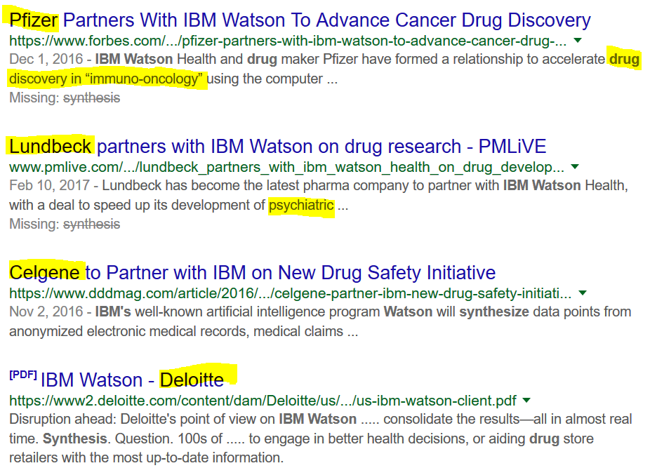

Slide 8
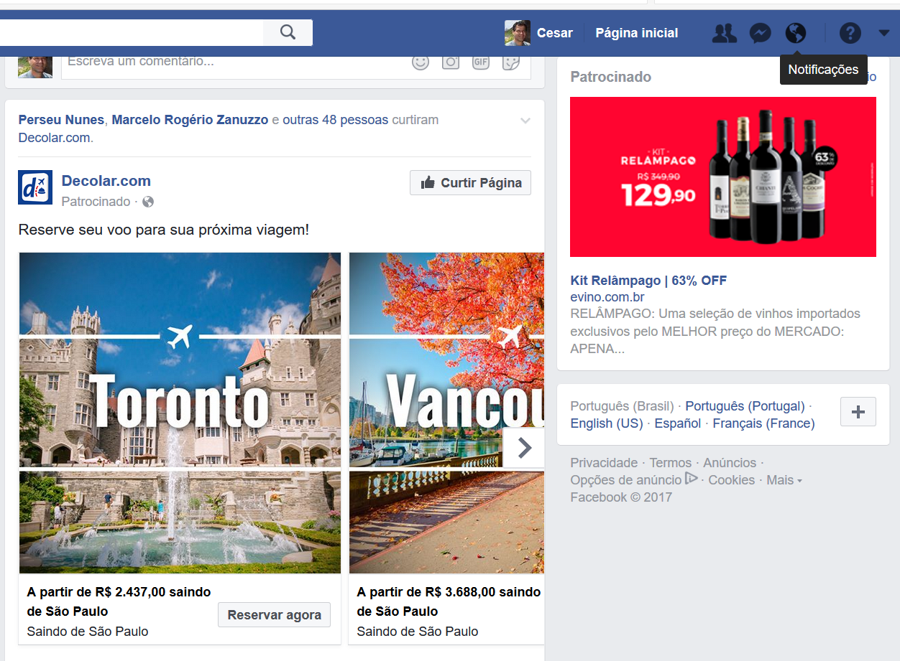

Slide 9
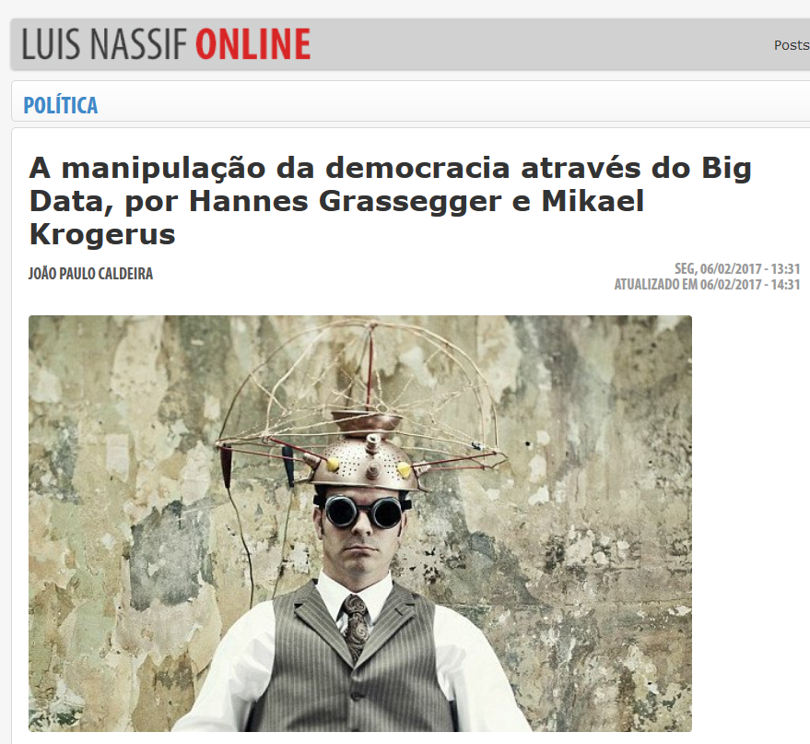
Big Data: Toda democracia será manipulada?
POR MIKAEL KROGERUS E HANNES GRASSEGGER
Bem-vindo à Psicometria — o método usado por empresas e políticos para traçar em detalhes seu perfil, a partir de “likes” no Facebook. Como ele elegeu Trump e ameaça reduzir as eleições a jogos de marketing
...

Slide 10
“...
Outro grande vencedor é a Cambridge Analytica. Steve Bannon, membro do conselho da empresa e ex-presidente executivo do jornal online de direita Breitbart News, foi apontado como principal conselheiro e estrategista-chefe de Donald Trump. Apesar de a Cambridge Analytica não querer comentar sobre rumores de conversações com a primeira ministra britânica Theresa May, Alexander Nix alega que ele está construindo sua base de clientes em todo o mundo, e que foi sondado pela Suíça, Alemanha e Austrália. Sua empresa está fazendo atualmente conferências pela Europa, apresentando seu sucesso nos Estados Unidos. Neste ano, três países centrais da União Europeia têm eleições com partidos populistas de direita renascidos: França, Holanda e Alemanha.”

Slide 11
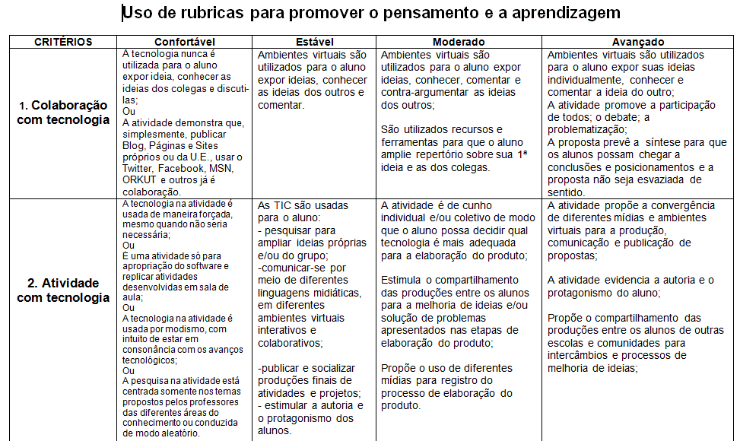
Rubrica de avaliação de atividades – Sec. Educ. Munic. São Paulo

Slide 12
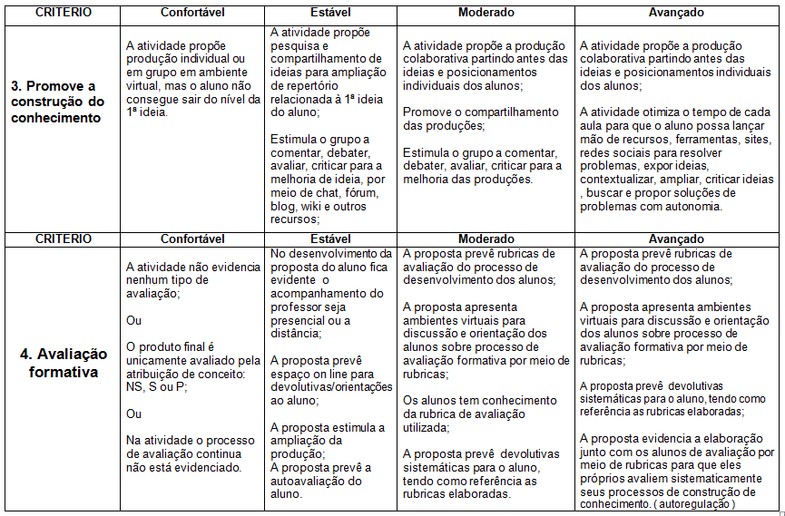
Rubrica de avaliação de atividades – Sec. Educ. Munic. São Paulo

Slide 13
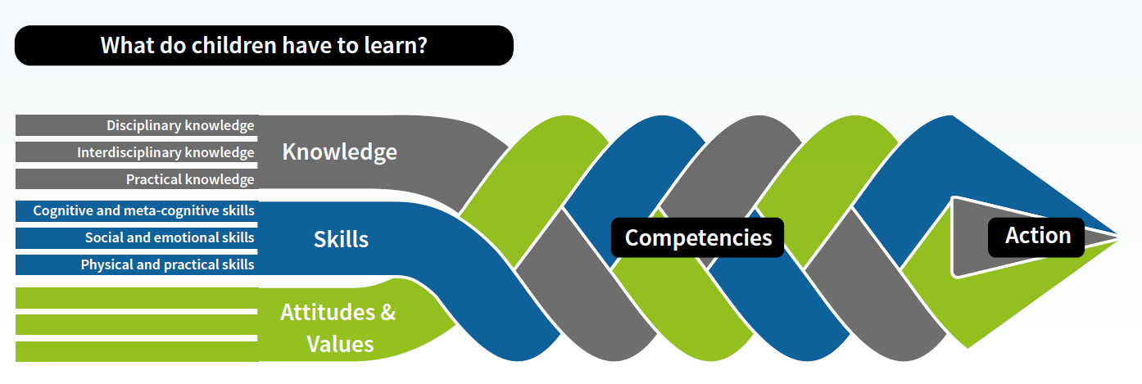
OECD 2030 Framework

Slide 14
O trabalho com os valores na escola
A educação moral - 3 vias diferentes e inter-relacionadas (Puig, 2006):
via pessoal e relacional - maneira de ser e de fazer dos educadores, especialmente a relação que estabelecem com seus alunos.
via curricular - planejamento e a execução de atividades pensadas especificamente para trabalhar a formação moral dos alunos (e procedimentos cooperativos e reflexivos no trabalho com o conteúdo nas demais disciplinas)
via institucional - atividades educativas que partem da organização da escola e da classe, e que têm como pressuposto a participação democrática.

Slide 15
As propostas de intervenção precisam ser curativas, preventivas e fomento:
Investir na melhoria da qualidade das relações
entre os professores e os alunos
entre os alunos
entre os profissionais da escola
entre a escola e a familia
Introduzir momentos sistematizados para trabalhar os procedimentos de educação em valores e discutir os problemas de convivência (disciplina – aula dupla)
convivência e moral como objetos do conhecimento – apropriação racional

Slide 16
Repensar o processo de elaboração e legitimação das regras e de aplicação das sanções
levantamento dos princípios/valores que norteiam as ações
construção de acordos com a comunidade educativa
promoção do cumprimento e ações educativas diante do descumprimento (sanções por reciprocidade)
Propiciar espaços institucionais de mediação de conflitos
coletivos (rodas de diálogo/assembleias)
privados (mediações, círculos restaurativos...)
intimidações (método Pikas)

Slide 17
Ampliar os momentos de trabalho cooperativo (conhecimento) e inserir processos de avaliação formativa
Protagonismo – apoio entre pares

Slide 18
ProcessoS Formativos

Slide 19
Para entrar na cultura da escola …
Ampliar momentos colaborativos em todas as disciplinas
Reconhecer que já existem rotinas e elas precisam ser modificadas
Usar a avaliação formativa como “cavalo-de-tróia” para a transformação
Formação “para a ação”, “na ação” e “da ação”
Construção coletiva com avanço intencional e consciente no conhecimento (prático, teórico, tácito, pessoal, coletivo …)
mas, após seis meses …
Coerência entre o que falamos e o que fazemos
Formação dos formadores (design conjunto, temas interligados)

Slide 20
Comunidades profissionais de aprendizagem
Capital social: “the missing link in school reform” – Carrie Leane, 2011
Promover a autonomia coletiva: “The Global Fourth Way – The Quest for Educational Excellence” – Andy Hargreaves, Dennis Shirley
Sistemas desenhados para a participação, experimentação e compartilhamento das práticas dos professors: “PACE System Design is based on High Performing Learning Communities” – Ellen Hume-Howard
Comunidades de aprendizagem, comunidades de prática (Wenger, 2001) no Brasil: LabVirt, MOOCs para Aprendizagem por Projetos, Tim Faz Ciência, Sec. Munic. Educação SP, Chapecó …

Slide 21
Ciclos de avanço coletivo no conhecimento
Como fazemos assembléias agora
Como usar os resultados, ouvir os
mais excluídos …
G Grupo
Princípios de construção coletiva
Diversidade e melhoria de ideias
Agenciamento
Ninguém fica pra trás
Responsabilidade coletiva
Avaliação do avanço, sínteses, organização
Aplicação imediata e futura, local e externa
P1´
…
Pn´
P2´
Como penso agora
Casos
Vídeos
Leituras
Mediação
(Formadores)
Construção
de
conhecimento
Estratégias
Rubricas para explicitar expectativas e sedimentar cultura
Rotinas de pensamento
Casos fictícios, diferenças de papéis
Ambiente colaborativo
P1
…
Pn
Como pensava antes
No que acreditava
O que não queria …
Como fazíamos ou deviam
ser feitas as assembléias
P2
Conhecimento

Slide 23
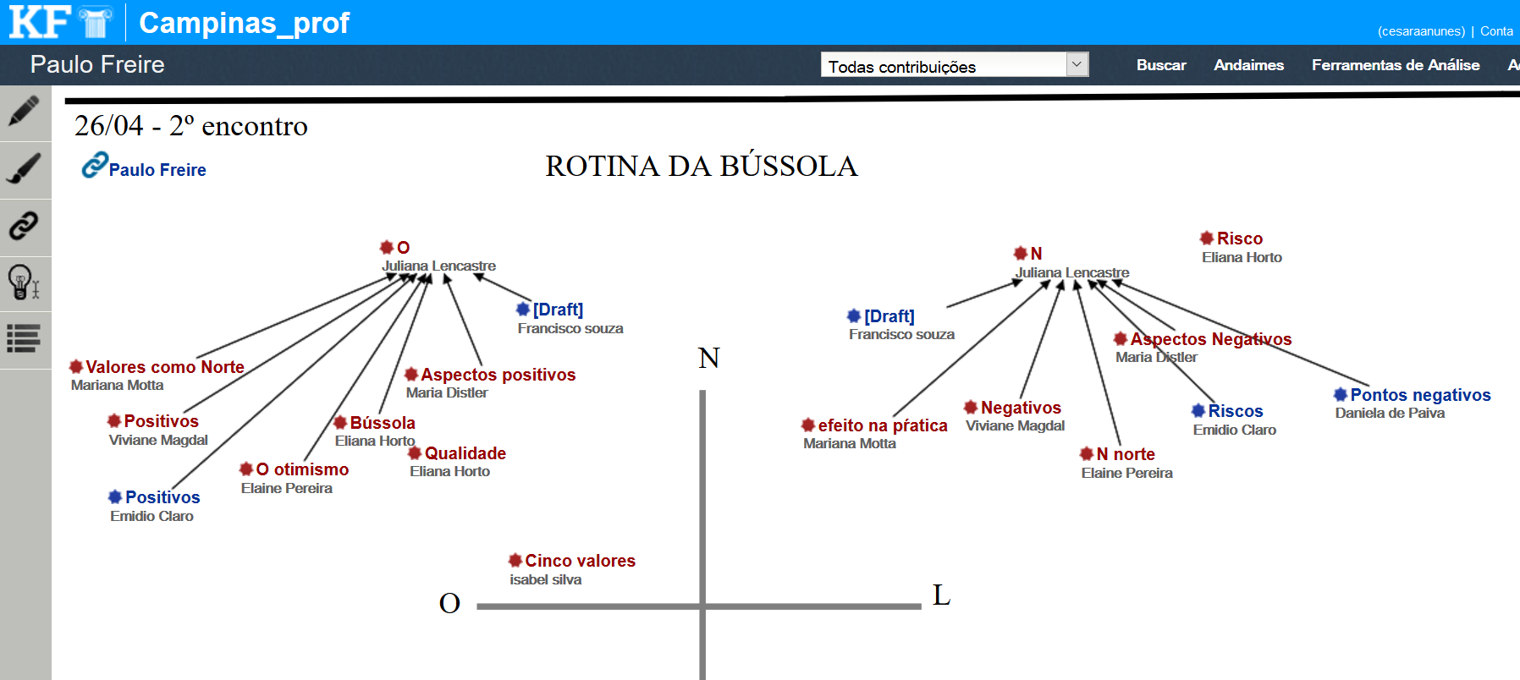

Slide 24
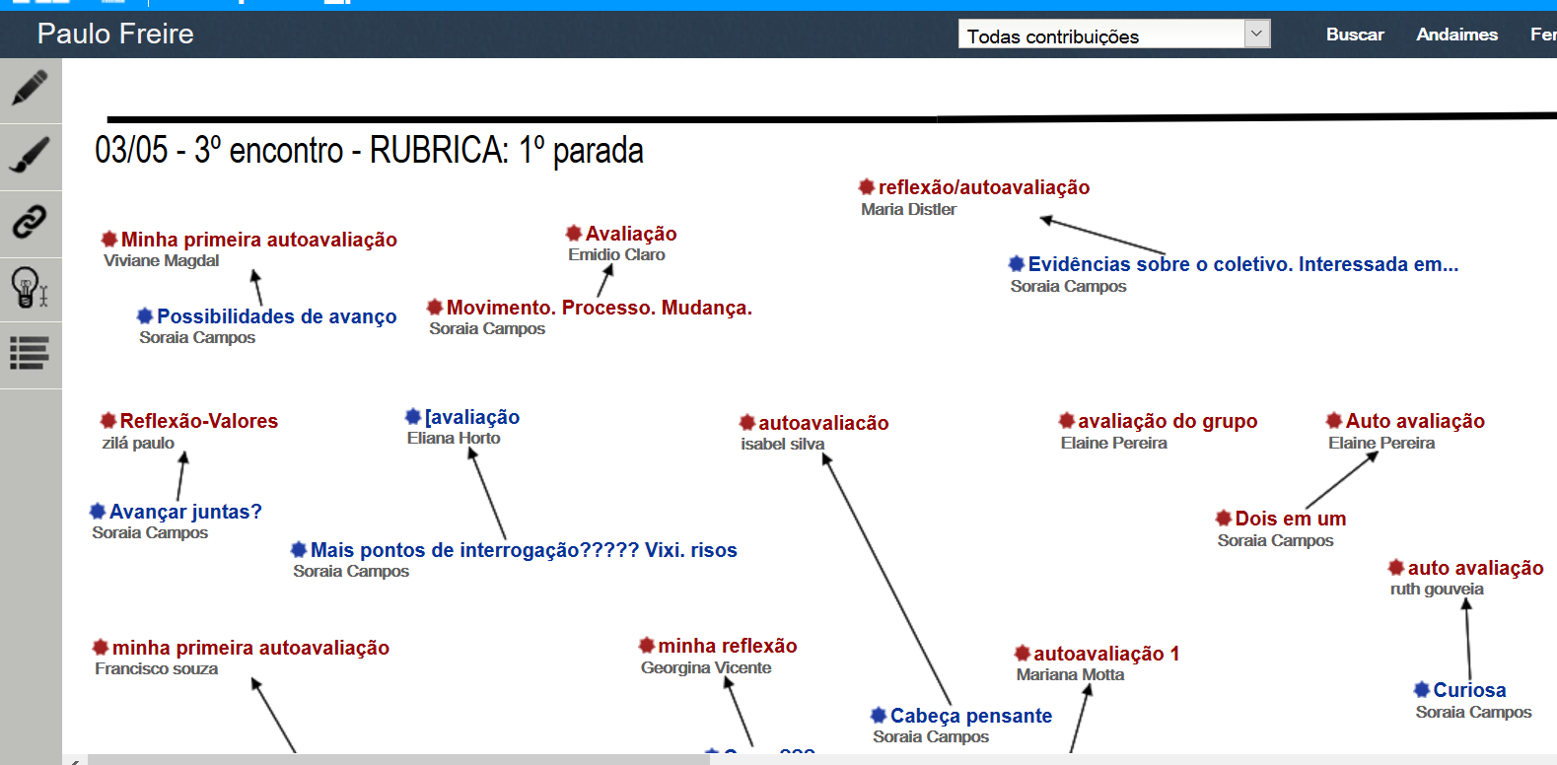

Slide 25
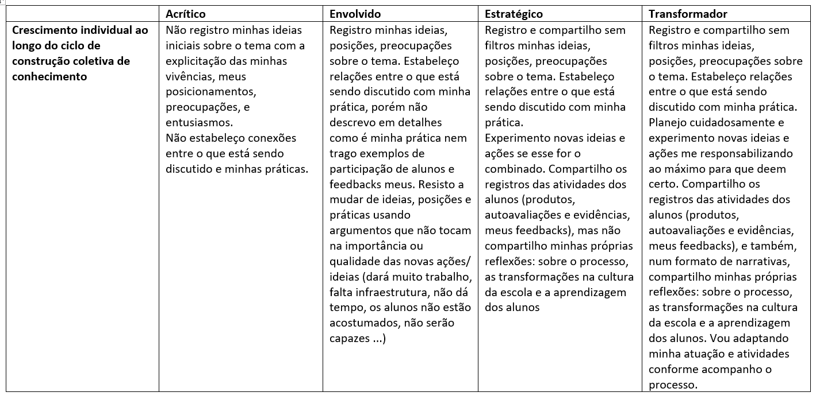
Rubrica para autoavaliação usada nos Ciclos de Construção Coletiva de
Conhecimento

Slide 26
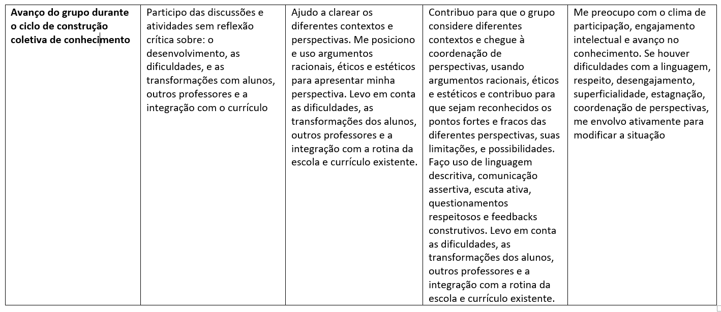

Slide 27
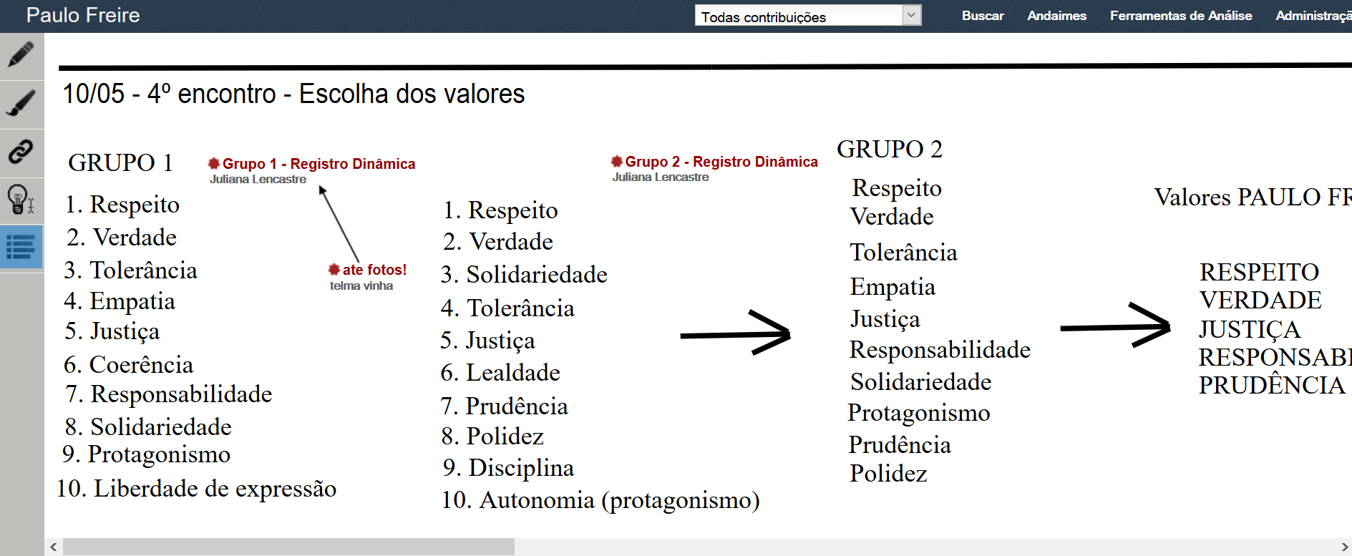

Slide 28
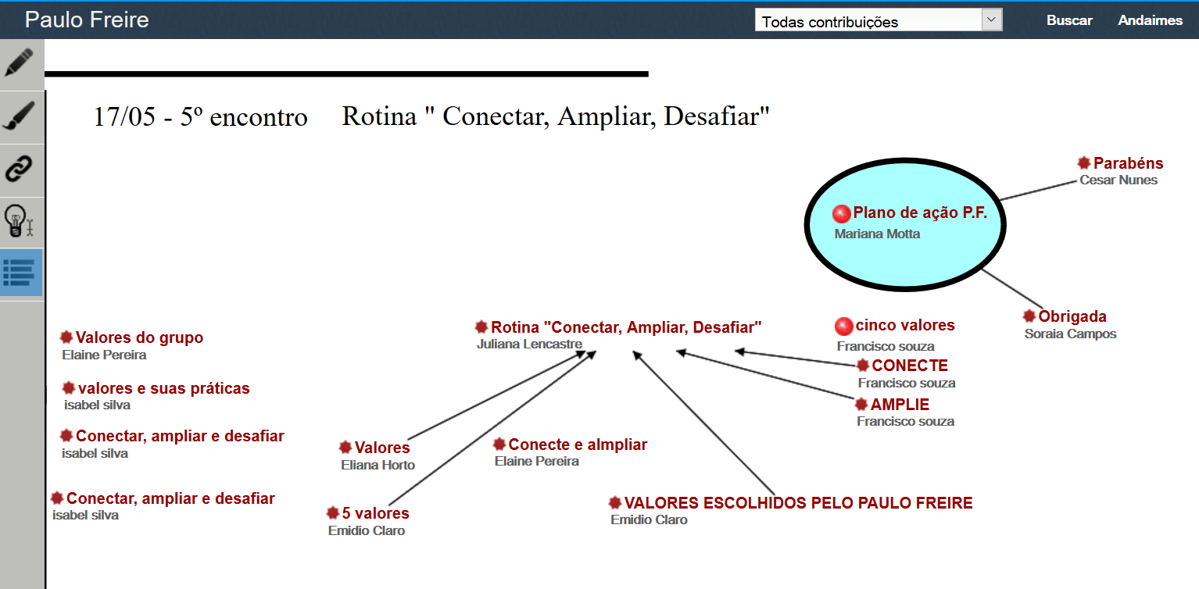

Slide 29
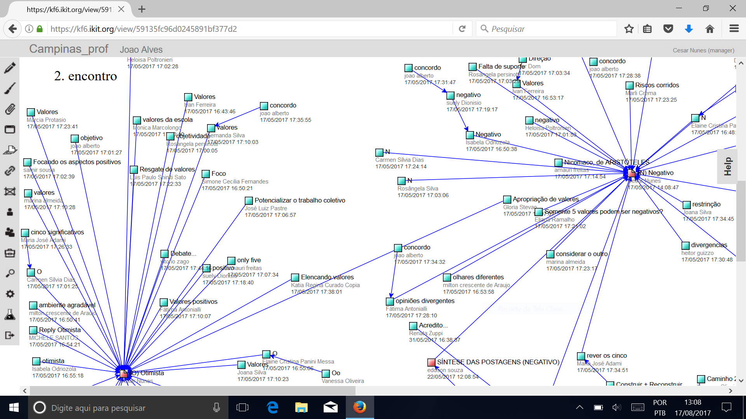

Slide 30
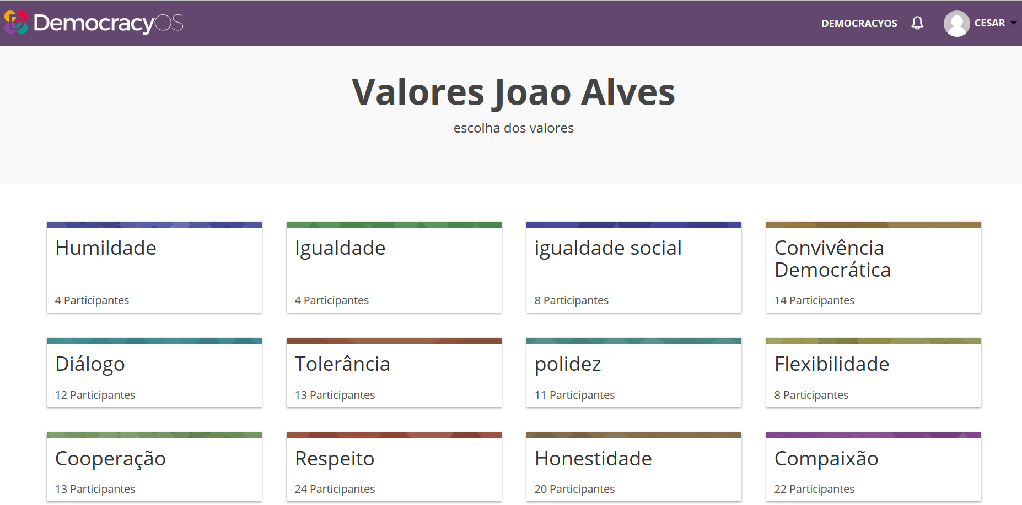

Slide 31
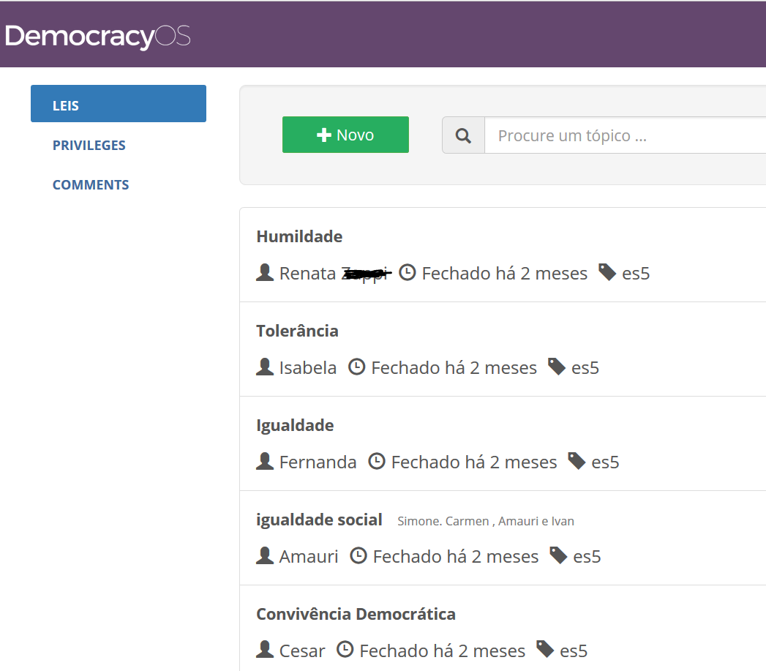

Slide 32
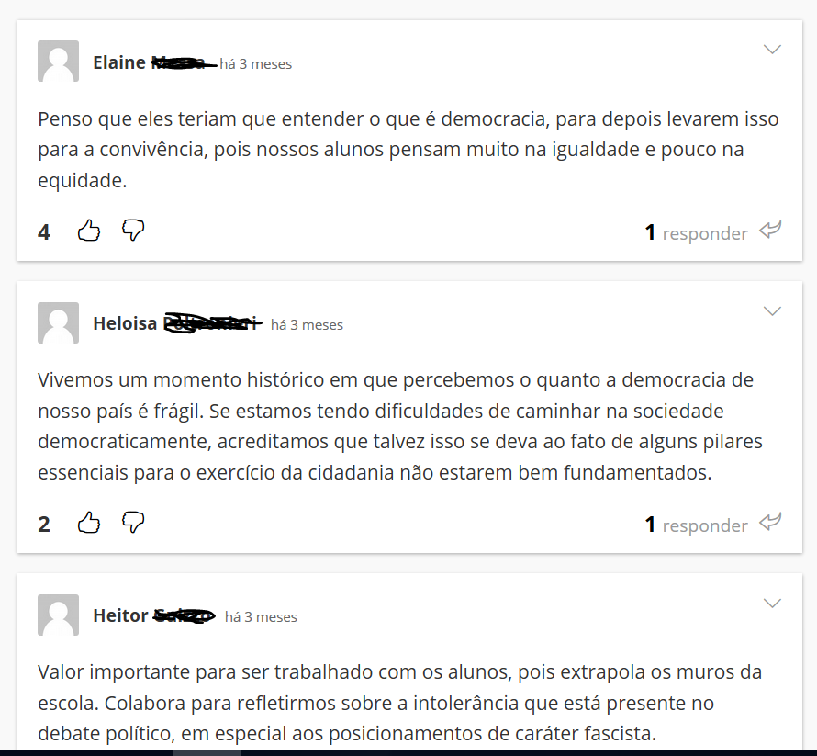

Slide 33
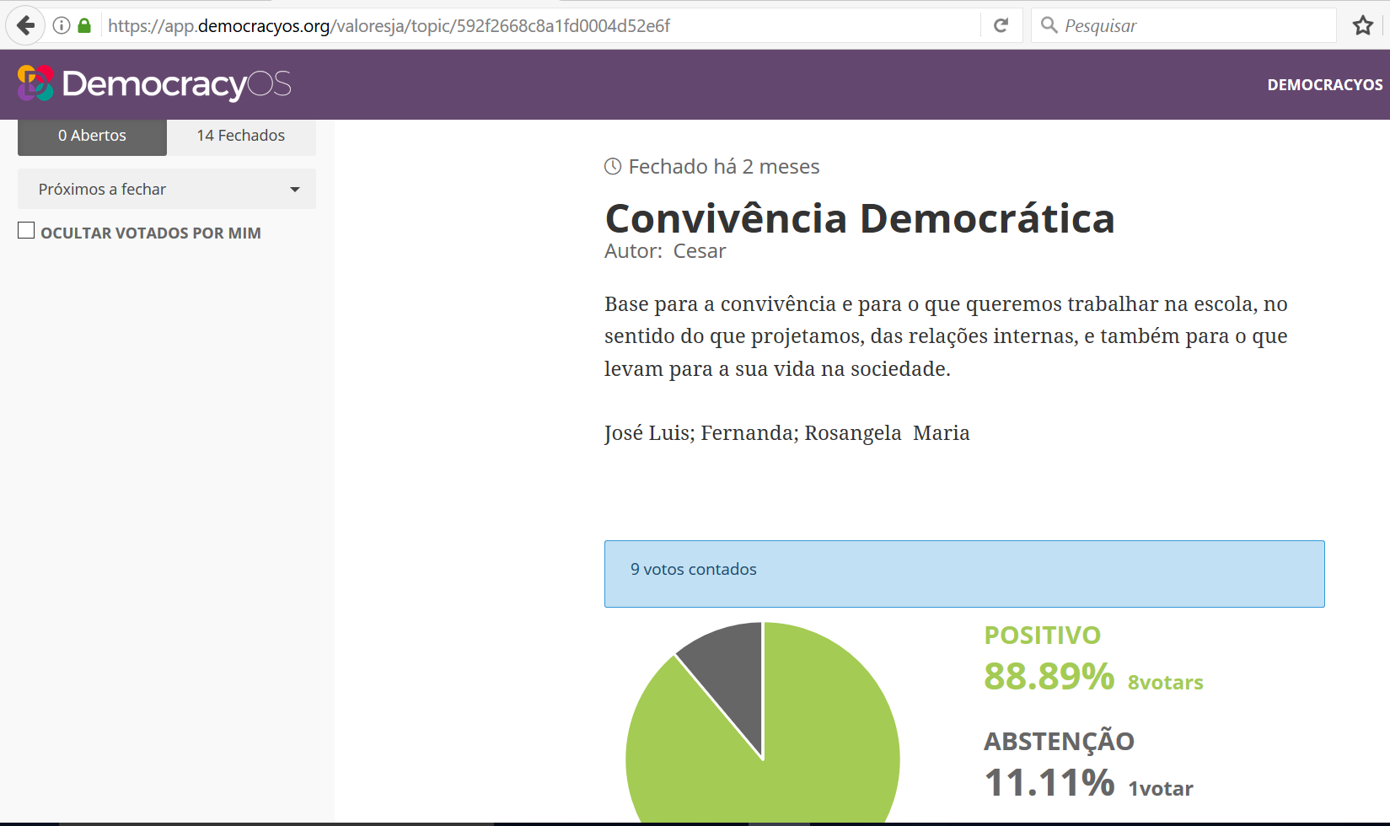

Slide 34
Comunidades de aprendizagem professional Comunidades profissionais de aprendizagem
Ciclo desenhados
Valores da escola e planos de ação (“grupo do conhecimento”)
Word Generation “adaptado” (Professores e gestão no Pavanatti)
Plano de Convivência nas escolas (toda a equipe do GEPEM)
O que aprendemos
Uso das rotinas no contexto, consideração do conhecimento prévio nos diferentes contextos, conhecimento especializado sem indução, coordenação de perspectivas, legitimização coletiva, autonomia da escola
Tempo ao tempo (mudança de cultura, avanço constante)

Slide 35
A “moda” das competências
Competências técnicas
(conhecimento disciplinar; conhecimento técnico)
Competências socioemocionais
(empatia, resiliência, perseverança, …)
Competências híbridas
(criatividade e pensamento crítico)

Slide 36
Pisa 2012 – resolução de problemas Pisa 2015 – resolução de problemas colaborativos Pisa 2018 – competências globais Pisa 2021 - criatividade

Slide 37
Desenvolvimento do pensamento crítico

Slide 38
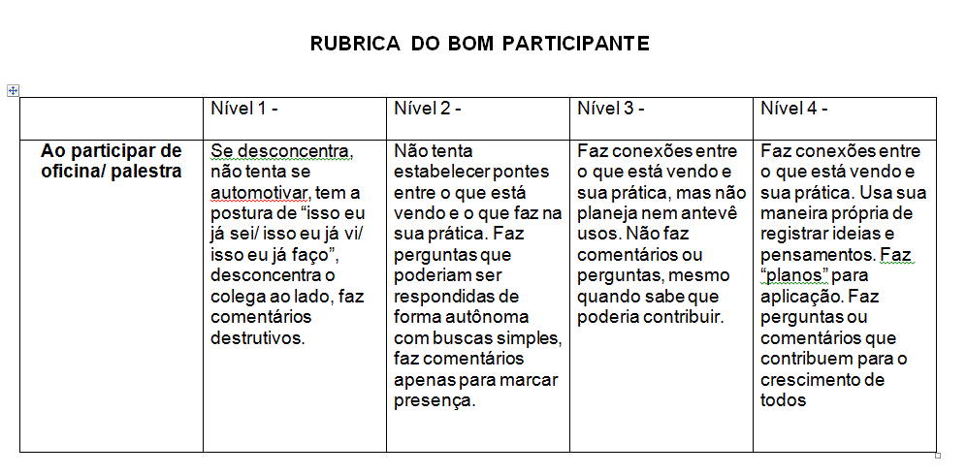

Slide 39
Ismart Online

Slide 40
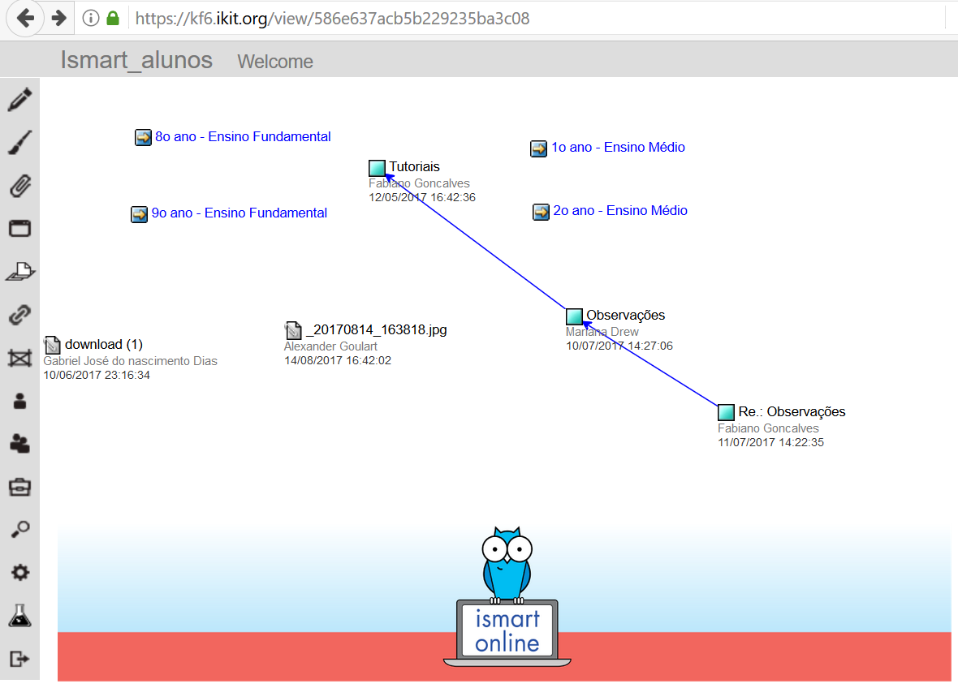

Slide 41
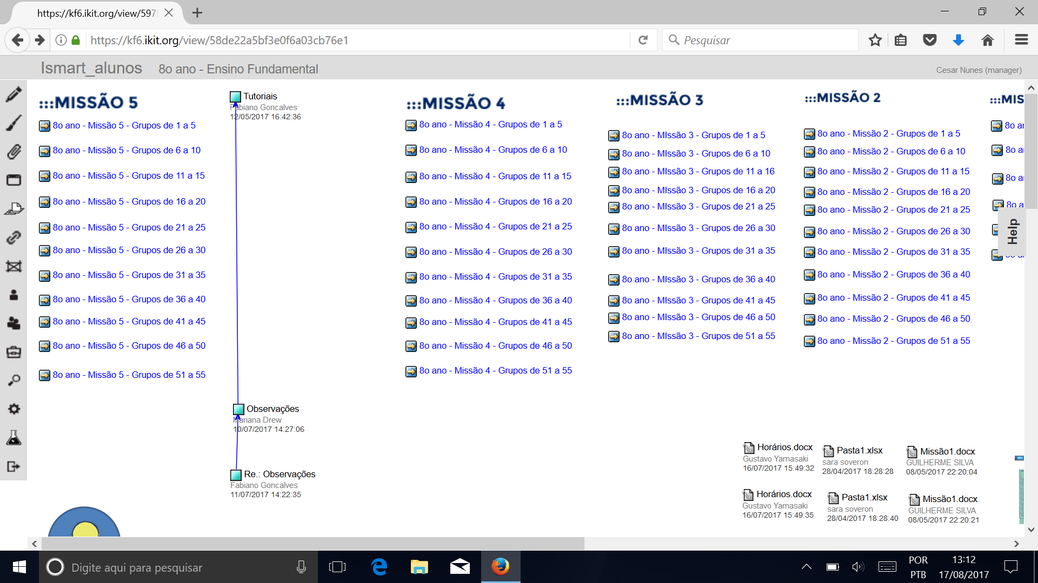

Slide 42
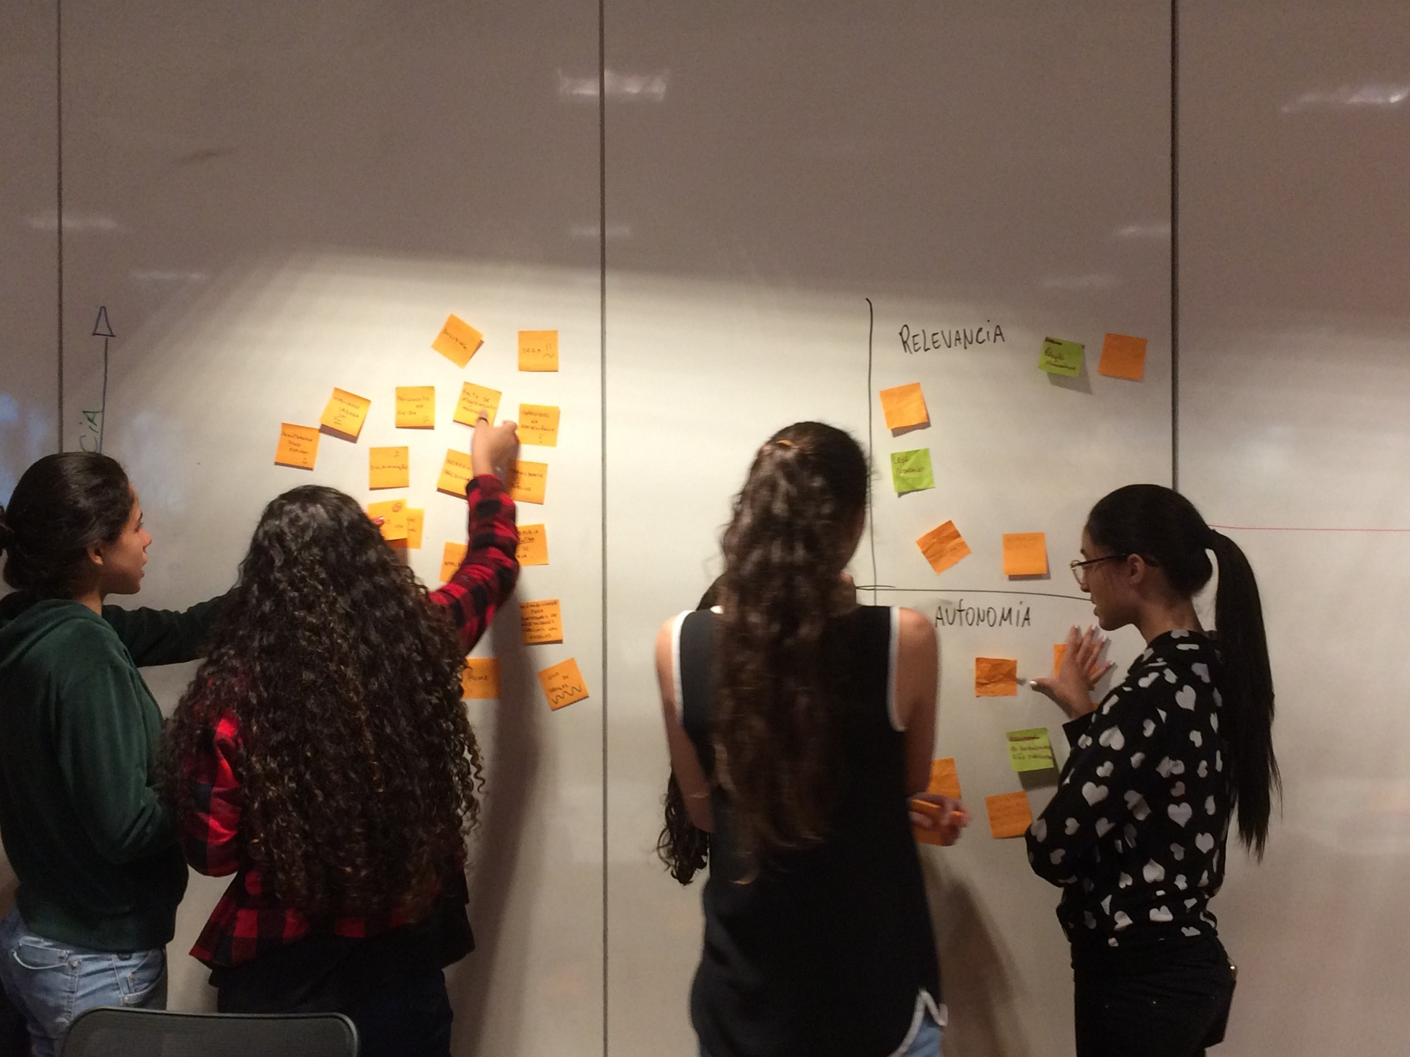

Slide 43
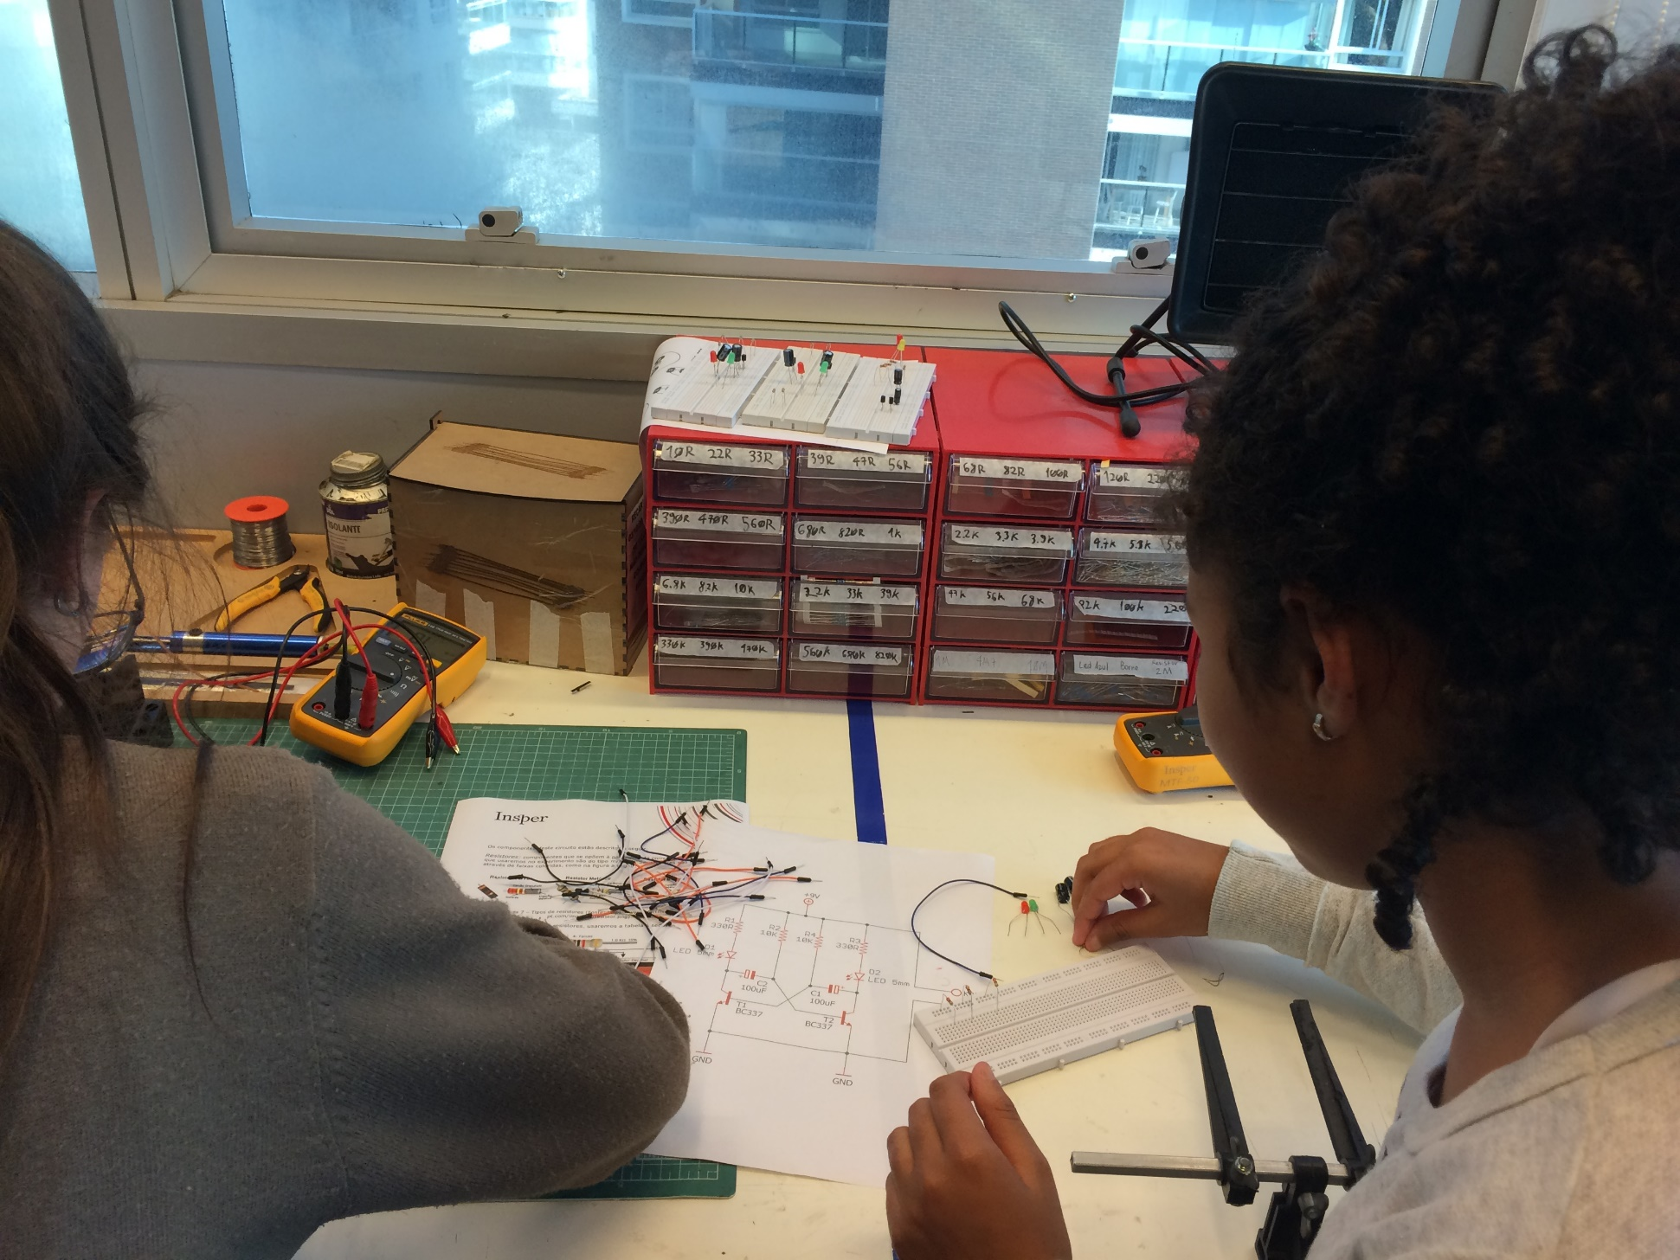

Slide 44
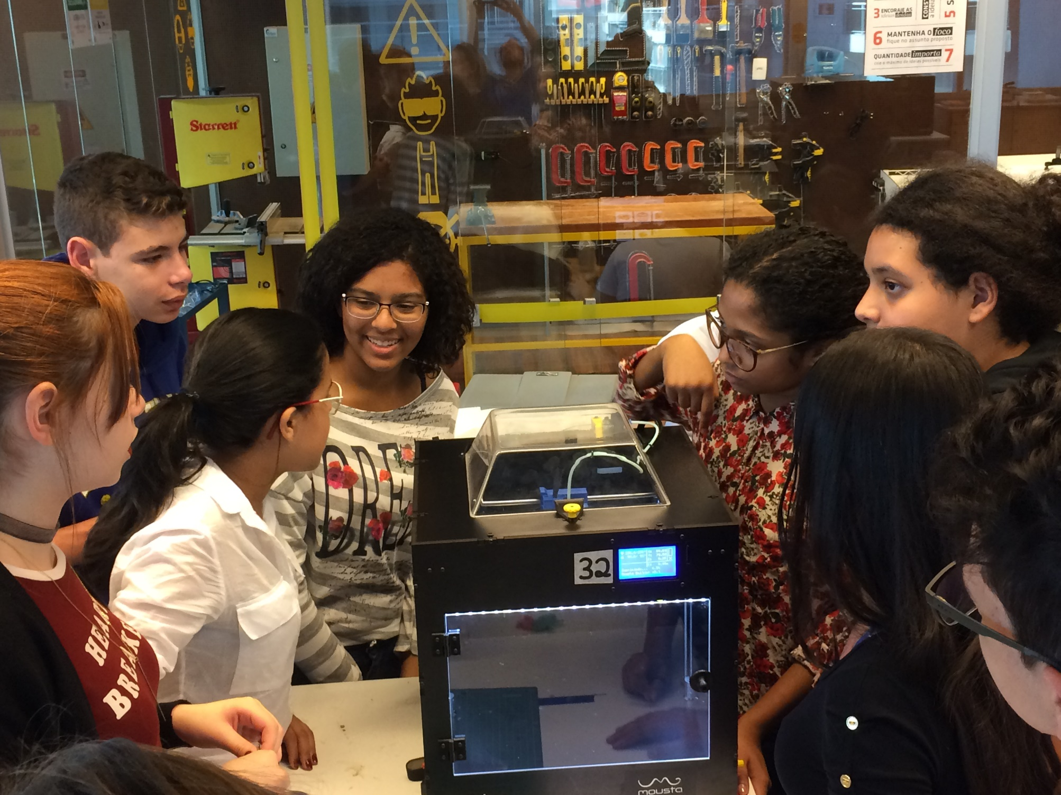

Slide 45
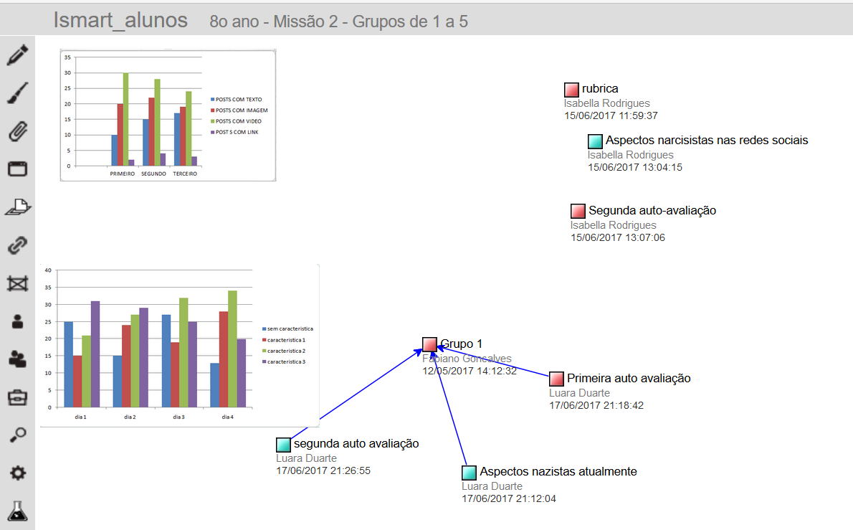
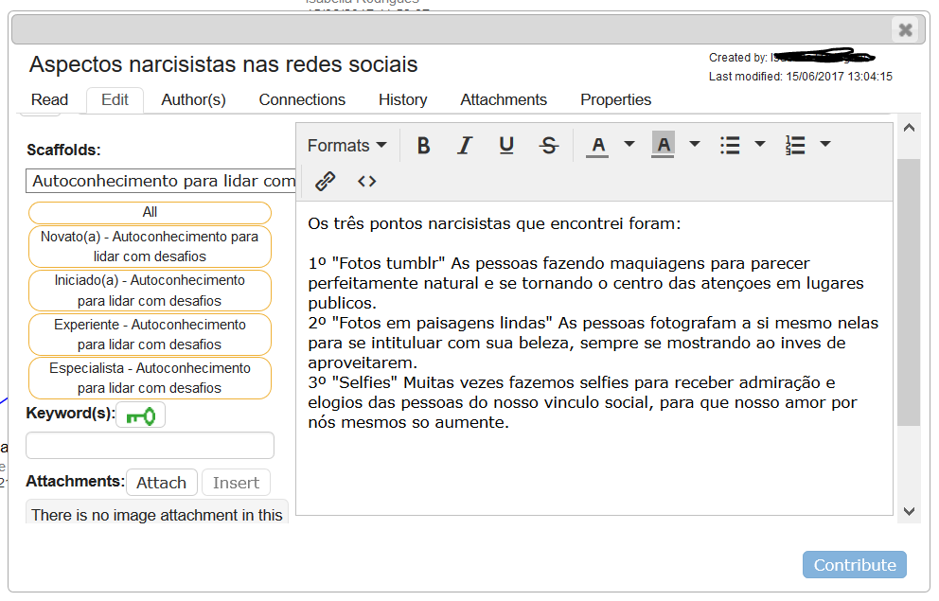

Slide 46
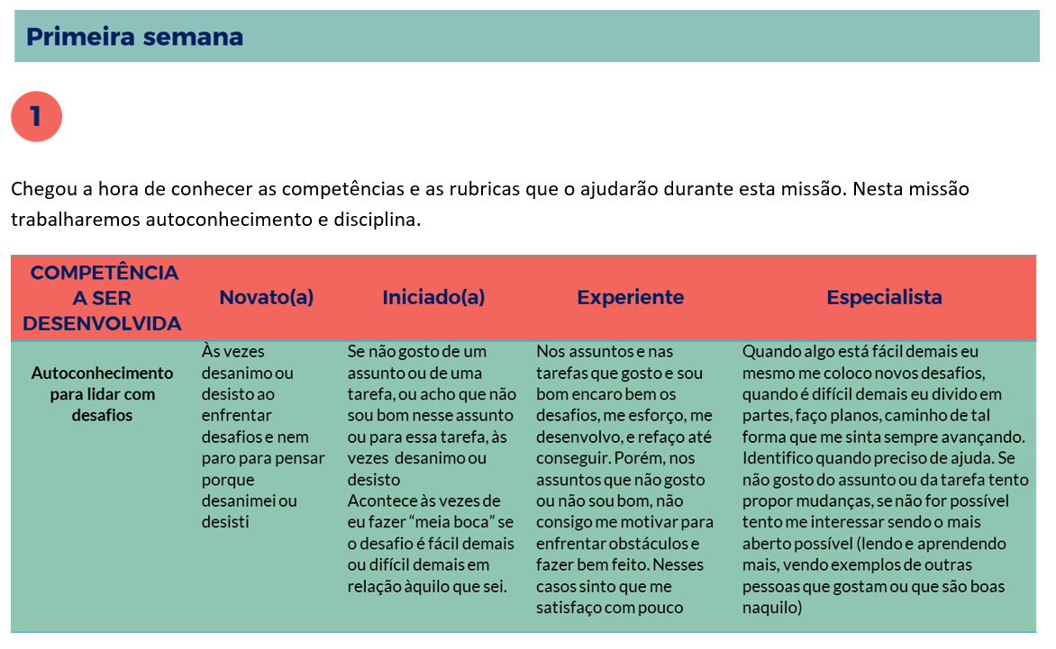

Slide 47
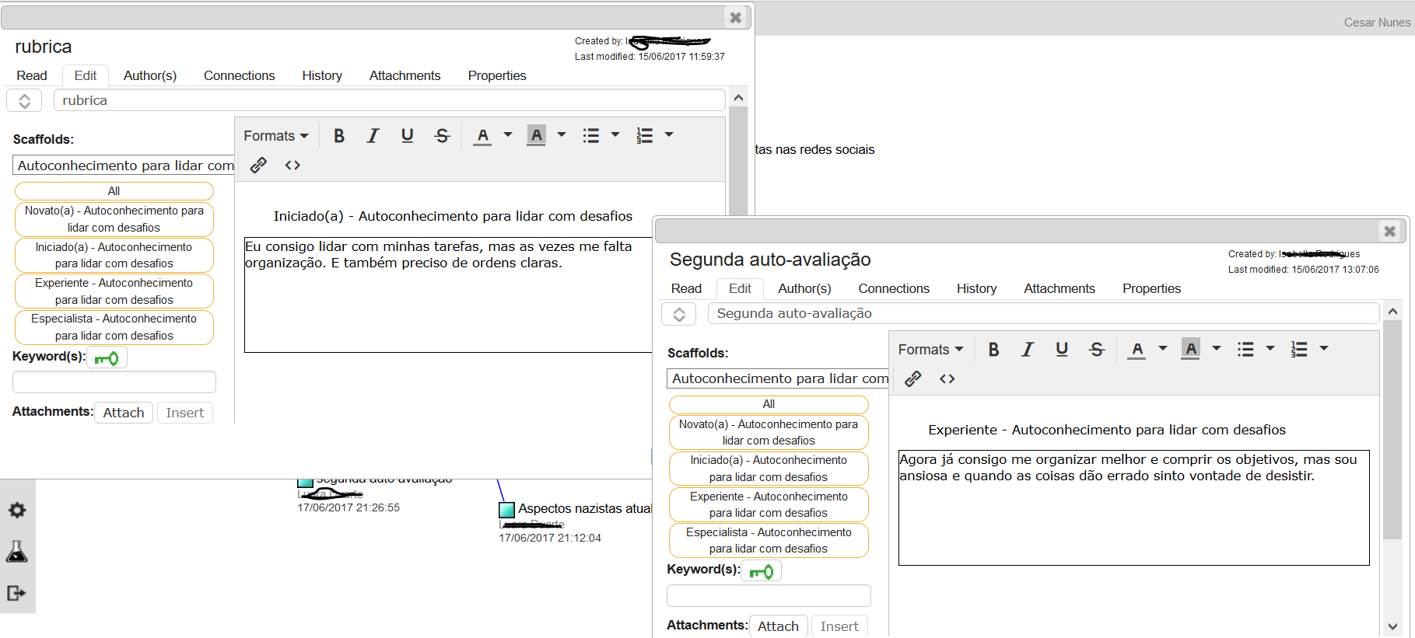

Slide 48
Projetos presenciais apoiados pela tecnologia

Slide 49
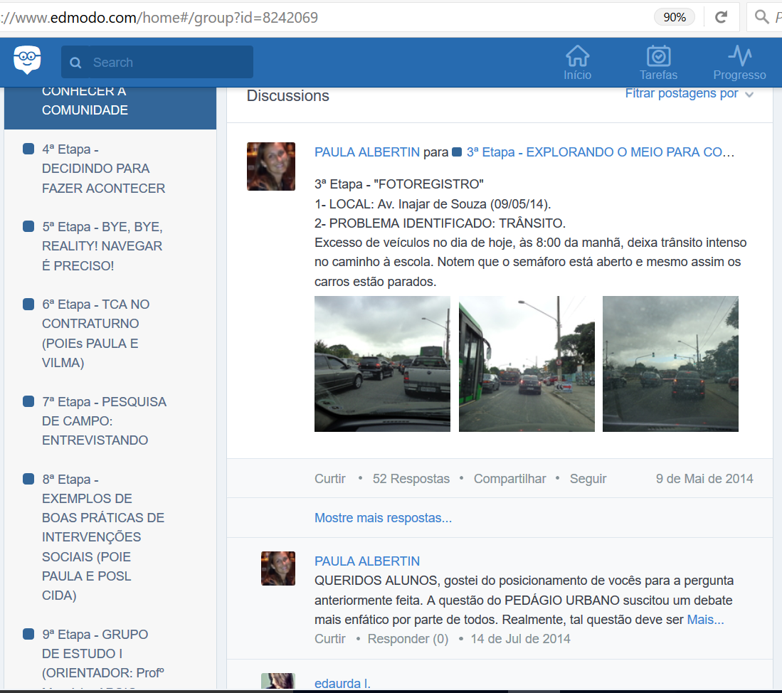
SME - SP

Slide 50
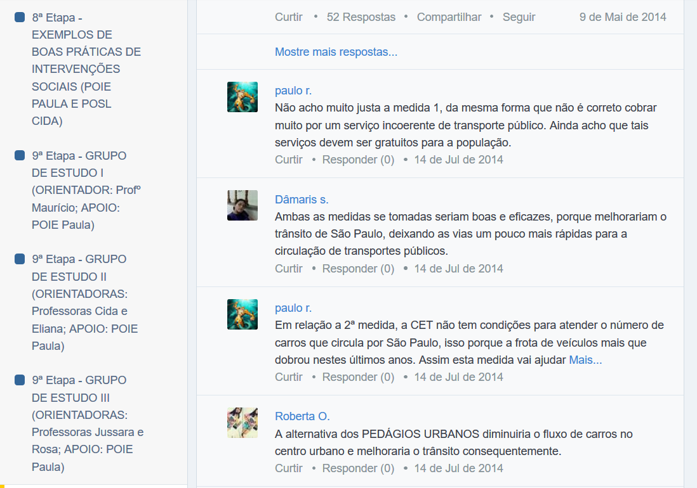

Slide 51
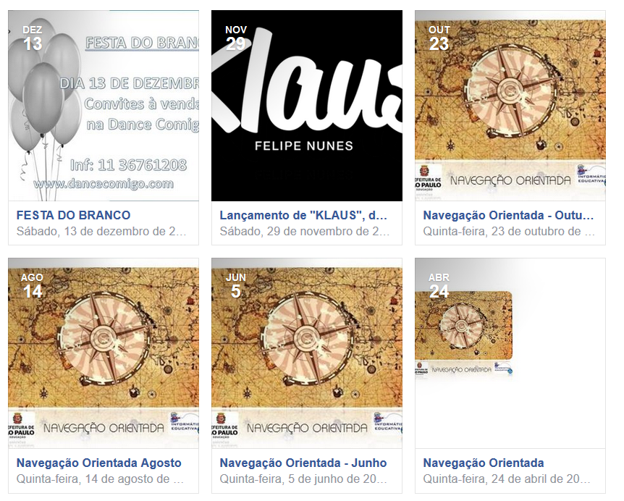

Slide 52
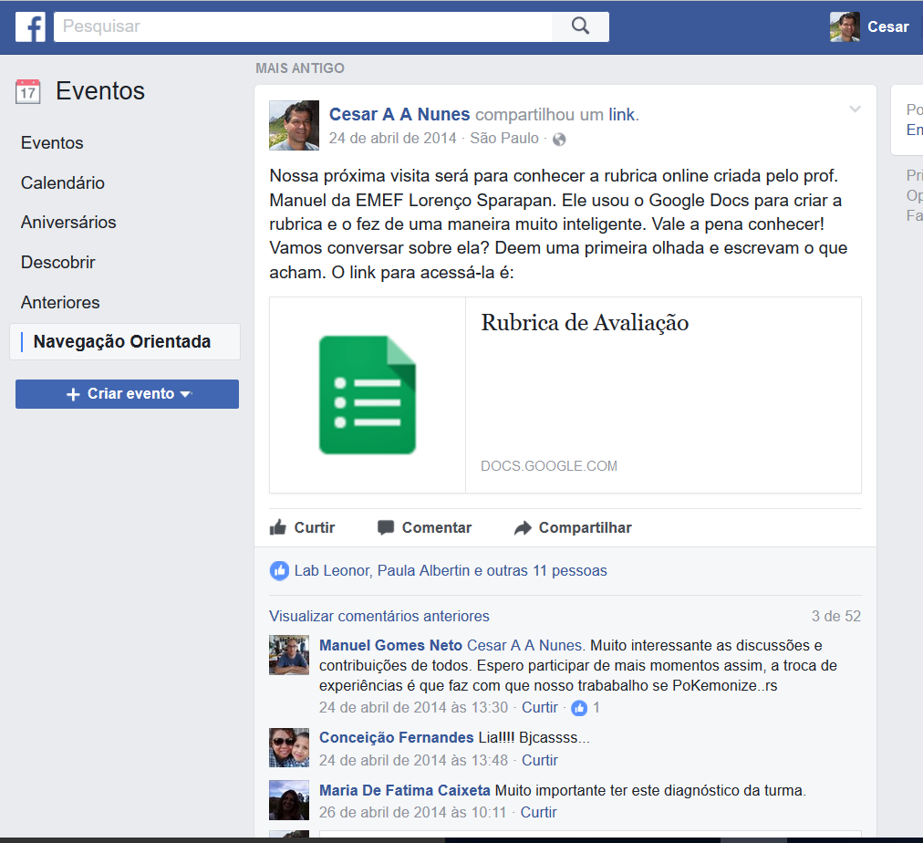

Slide 53
Desenvolvimento e avalição de pensamento crítico e criatividade
OCDE – 12 países (Brasil, França, Estados Unidos, Tailândia, Espanha, Eslováquia, Rússia, Hungria, Holanda, País de Gales, India)
Desenvolvimento de um instrumento de avaliação formativa
Compartilhamento de boas práticas
Criação de uma linguagem comum
No Brasil:
Coordenação do Instituto Ayrton Senna; implantação em Chapecó e região

Slide 54
Desenvolvimento e avalição de pensamento crítico e criatividade no Brasil
Coordenação da implementação e interface OCDE: Instituto Ayrton Senna
FIESC/ Senai Chapecó
Secretaria Estadual de Educação – diretoria regional de Chapecó
Secretaria Municipal de Educação de Chapecó
Desenho: larga escala + piloto OCDE
~ 40 escolas iniciais; participação voluntária; multiplicadores
20 professores grupo experimental; 20 grupo controle; 4º/5º e 8º/9º anos

Slide 55
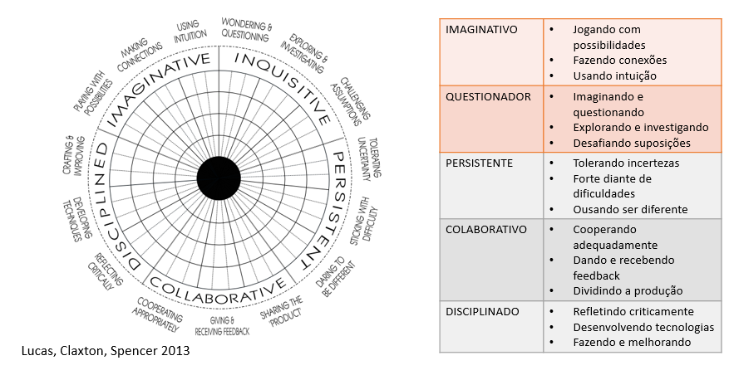
Criatividade: do que estamos falando?

Slide 56
Avaliação da criatividade
Potencial para ser criativo
Pensamento divergente
Hábitos mentais
Atitudes
Ambiente
Criatividade manifesta nas produções
Novidade
Impacto
Adequação

Slide 57
Implementação + avaliação + comunidades

Slide 58
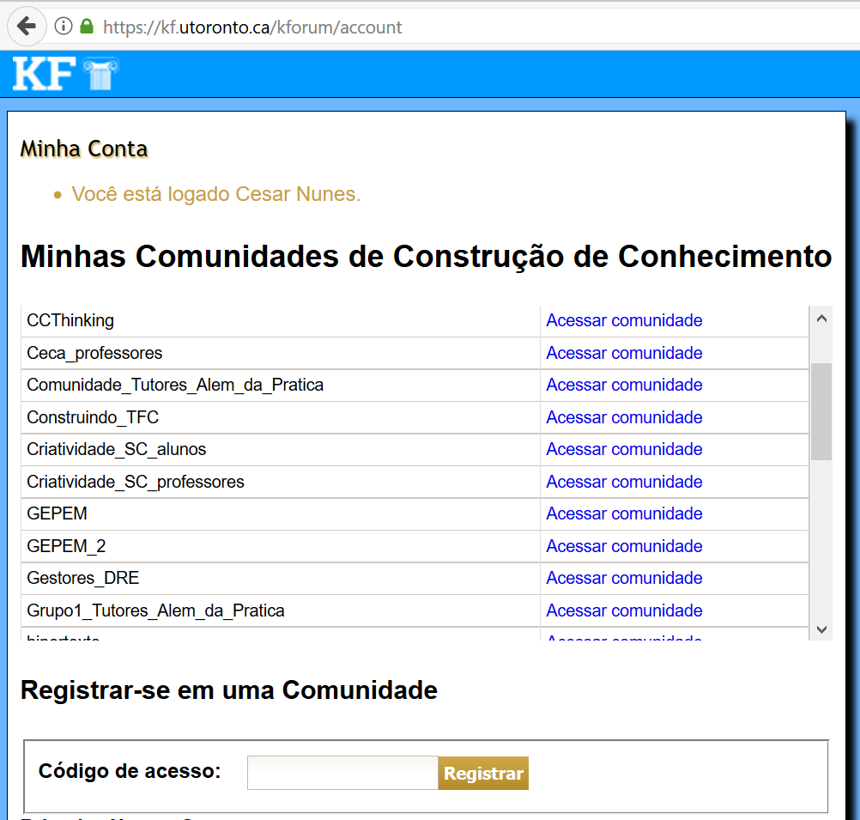
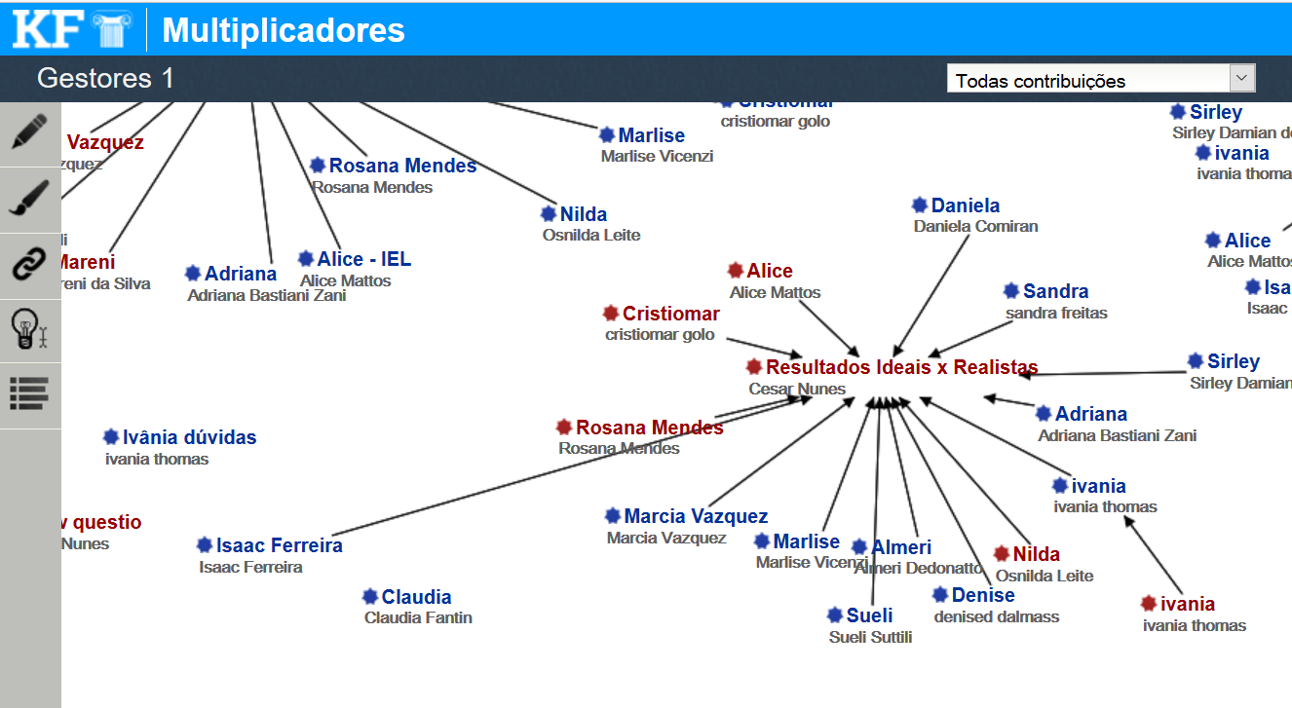
Implementação + avaliação + comunidades

Slide 59
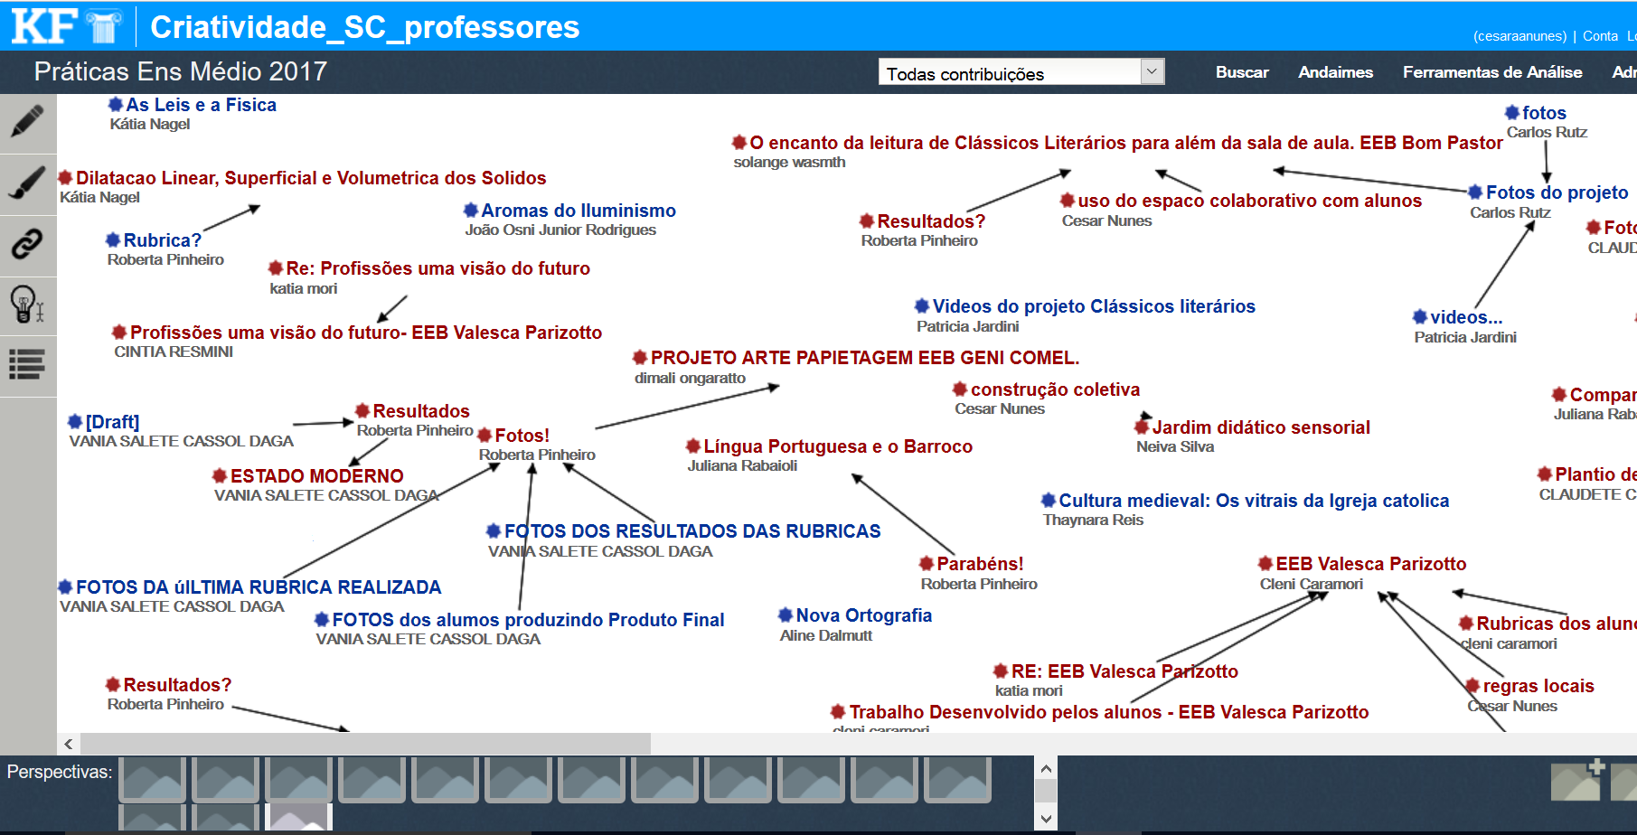
Implementação + avaliação + comunidades

Slide 60
Linguagem comum: rubrica construída coletivamente
Participação, rubrica validada, critérios para boa atividade, autoavaliação das atividades pelos professores
Impacto da avaliação formativa
Transbordamento para outras áreas

Slide 61
Rubrica da criatividade
 | Tô nem aí | Cumpri a tarefa | Tô avançando e gostando | Arrasei
Fazer conexões (entre disciplinas, ideias, tempos, produtos, pessoas ...) | Não fiz e nem me preocupei em fazer/ Não fiz porque não consigo | Fiz porque foi pedido, as conexões não acrescentam nada à ideia, à produção | Fiz conexões de forma consciente percebendo que melhoram a ideia/ produção | Fiz de forma consciente e analisei/ busquei o melhor tipo de conexões para melhorar a ideia/ produto nesse caso, refletindo e generalizando para outros possíveis casos
Criação de uma nova ideia/ produção | Não me preocupo em fazer algo novo | Me preocupo em fazer algo novo, mas o que eu planejo/ visualizo/ expresso/ produzo ainda pode ser considerado usual | Visualizo/ planejo/ expresso/ produzo algo que é de certa forma radical, arriscado, não usual. Dentro das condições de tempo, custo, utilidade, necessidade, aplicabilidade, talvez fosse possível arriscar ou radicalizar ainda mais | Visualizo/ planejo/ expresso/ produzo algo radical, arriscado, não usual. Analisando outras possibilidades e comparando com outras ideias e produtos poderia dizer que minha contribuição é a “mais inovadora e útil” dadas as condições de tempo, custo, necessidade, utilidade e aplicabilidade.

Slide 62
Outras experiêcias
Secretaria Municipal de Educação de São Paulo
800 professores
Autoavaliações feitas pelos professores
Comunidades no ThinkQuest, no Edmodo, uso do Facebook
GEPEM + Secretarias de Campinas e Paulinia
Desenvolvimento da convivência ética
Transformações sistêmicas nas escolas
Ciclos de construção coletiva de conhecimento
Tim Faz Ciência
Avaliação responsiva – 50 professors espalhados

Slide 63
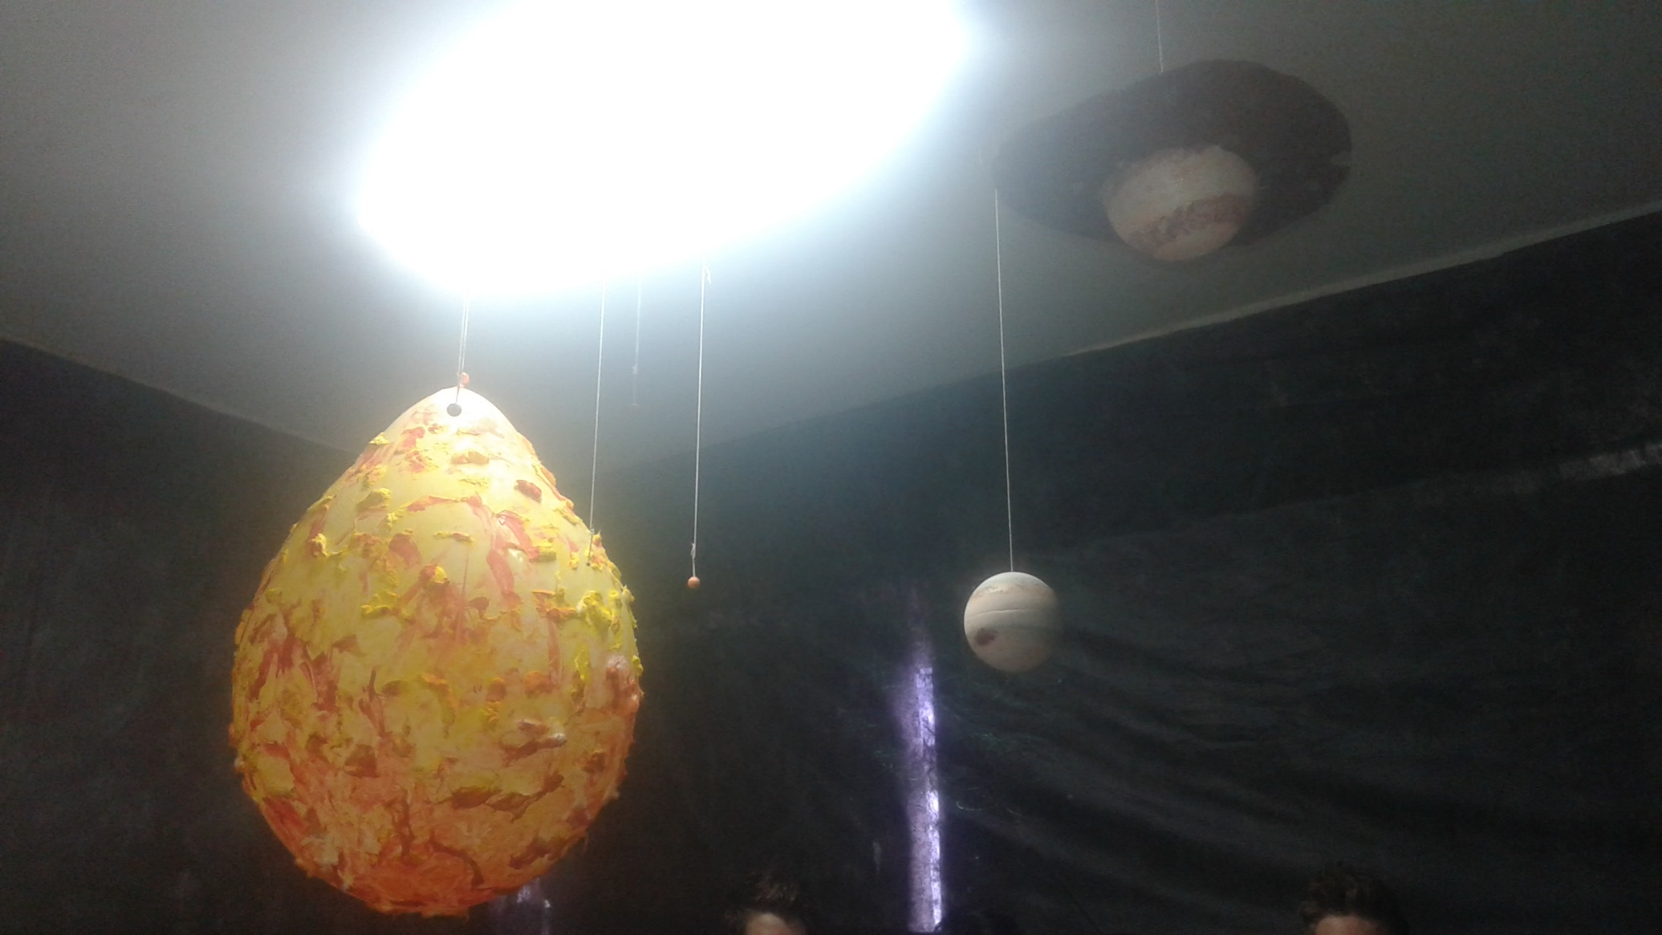
Exemplos

Slide 64
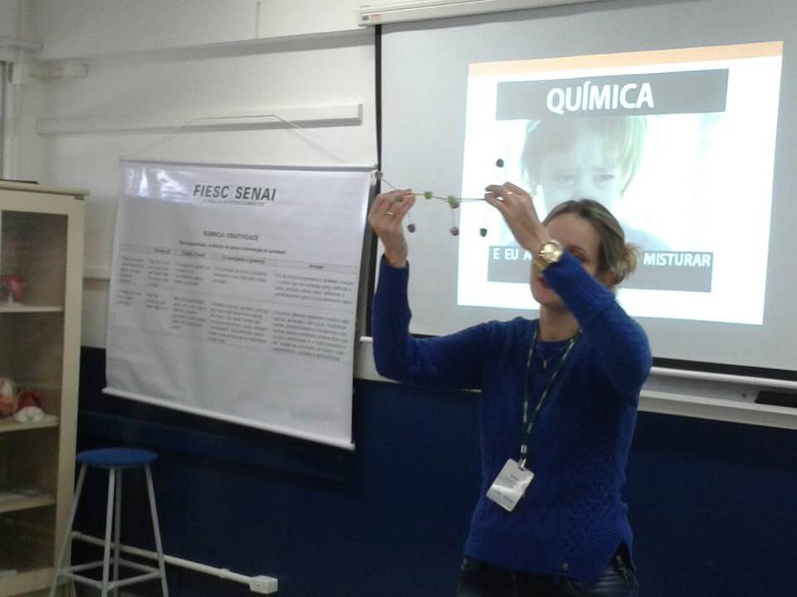
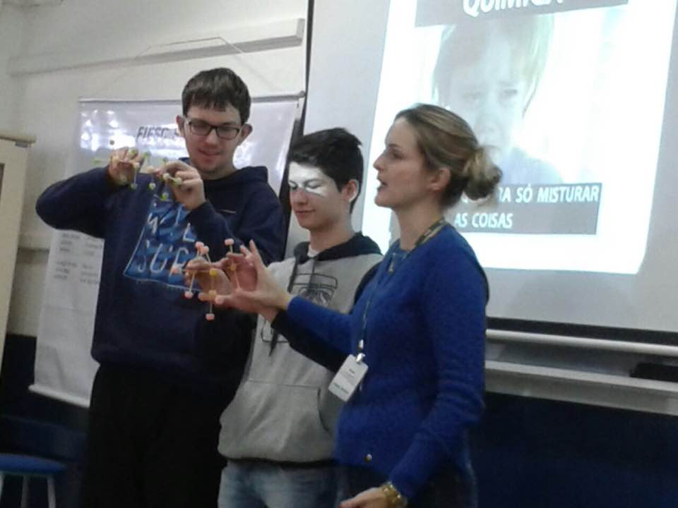
Exemplos

Slide 65
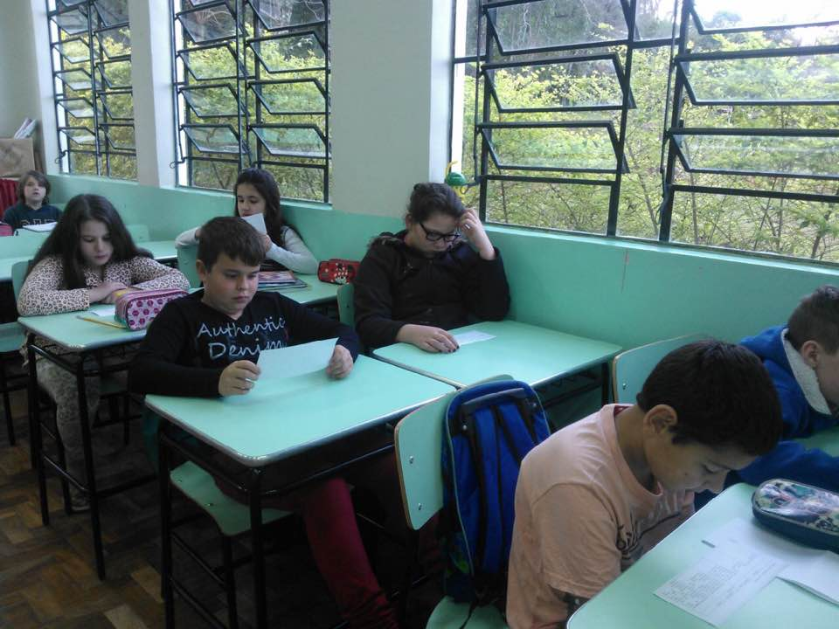
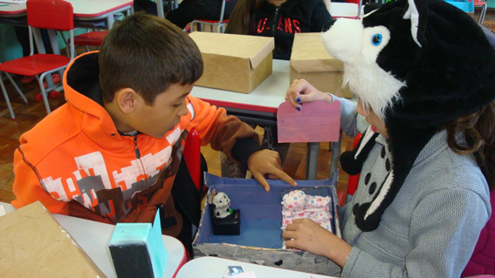
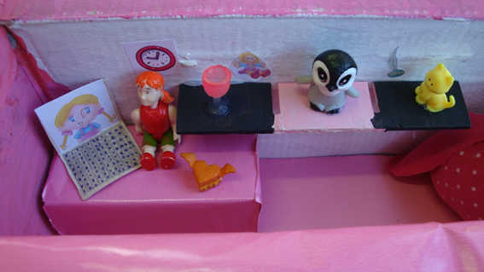
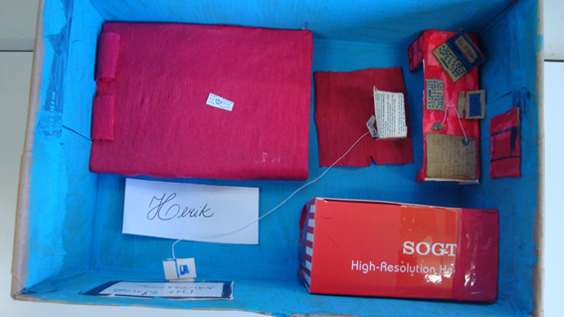
Exemplos

Slide 66
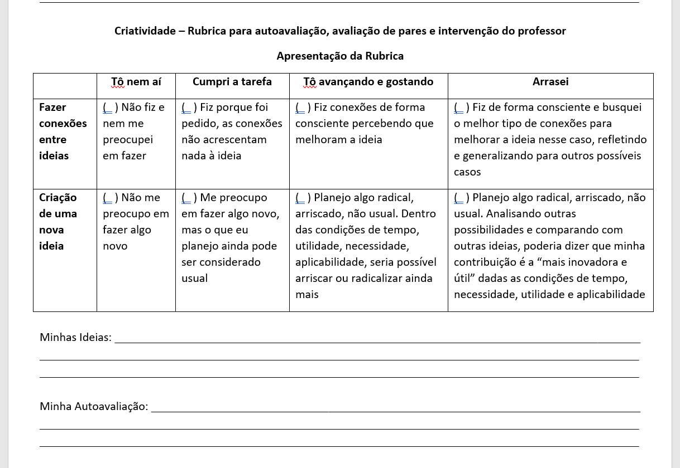
Exemplos

Slide 67
Resultados de transformação e processo
Aumento do número de professores e escolas
Criatividade integrada ao currículo e à escola
Transbordamento da avaliação formativa
Professores coletando e usando evidências de alunos
Alunos começando a montar seus portfolios
Usos experimentais da tecnologia com os alunos
Virou política educacional em Chapecó
PISA 2021

Slide 68
Potencial multiplicador
Interno – apoio ao que já vem acontecendo
Externo – a partir do que já foi feito
Tempo ao tempo
Mudança de cultura, exemplos, pessoas

Slide 69
Voltando para o macro!
Experimentação numa comunidade
Linguagem comum que permita refletir sobre a qualidade das ações e o caminhar na transformação
Desenvolvimento da autonomia e da responsabilidade
Imperativo moral como motor da sustentabilidade e da superação dos desafios
Uso da tecnologia para comunicação e construção coletiva

Slide 70
Obrigado!
Cesar A. A. Nunes
cesaraanunes@gmail.com

